Slide 1
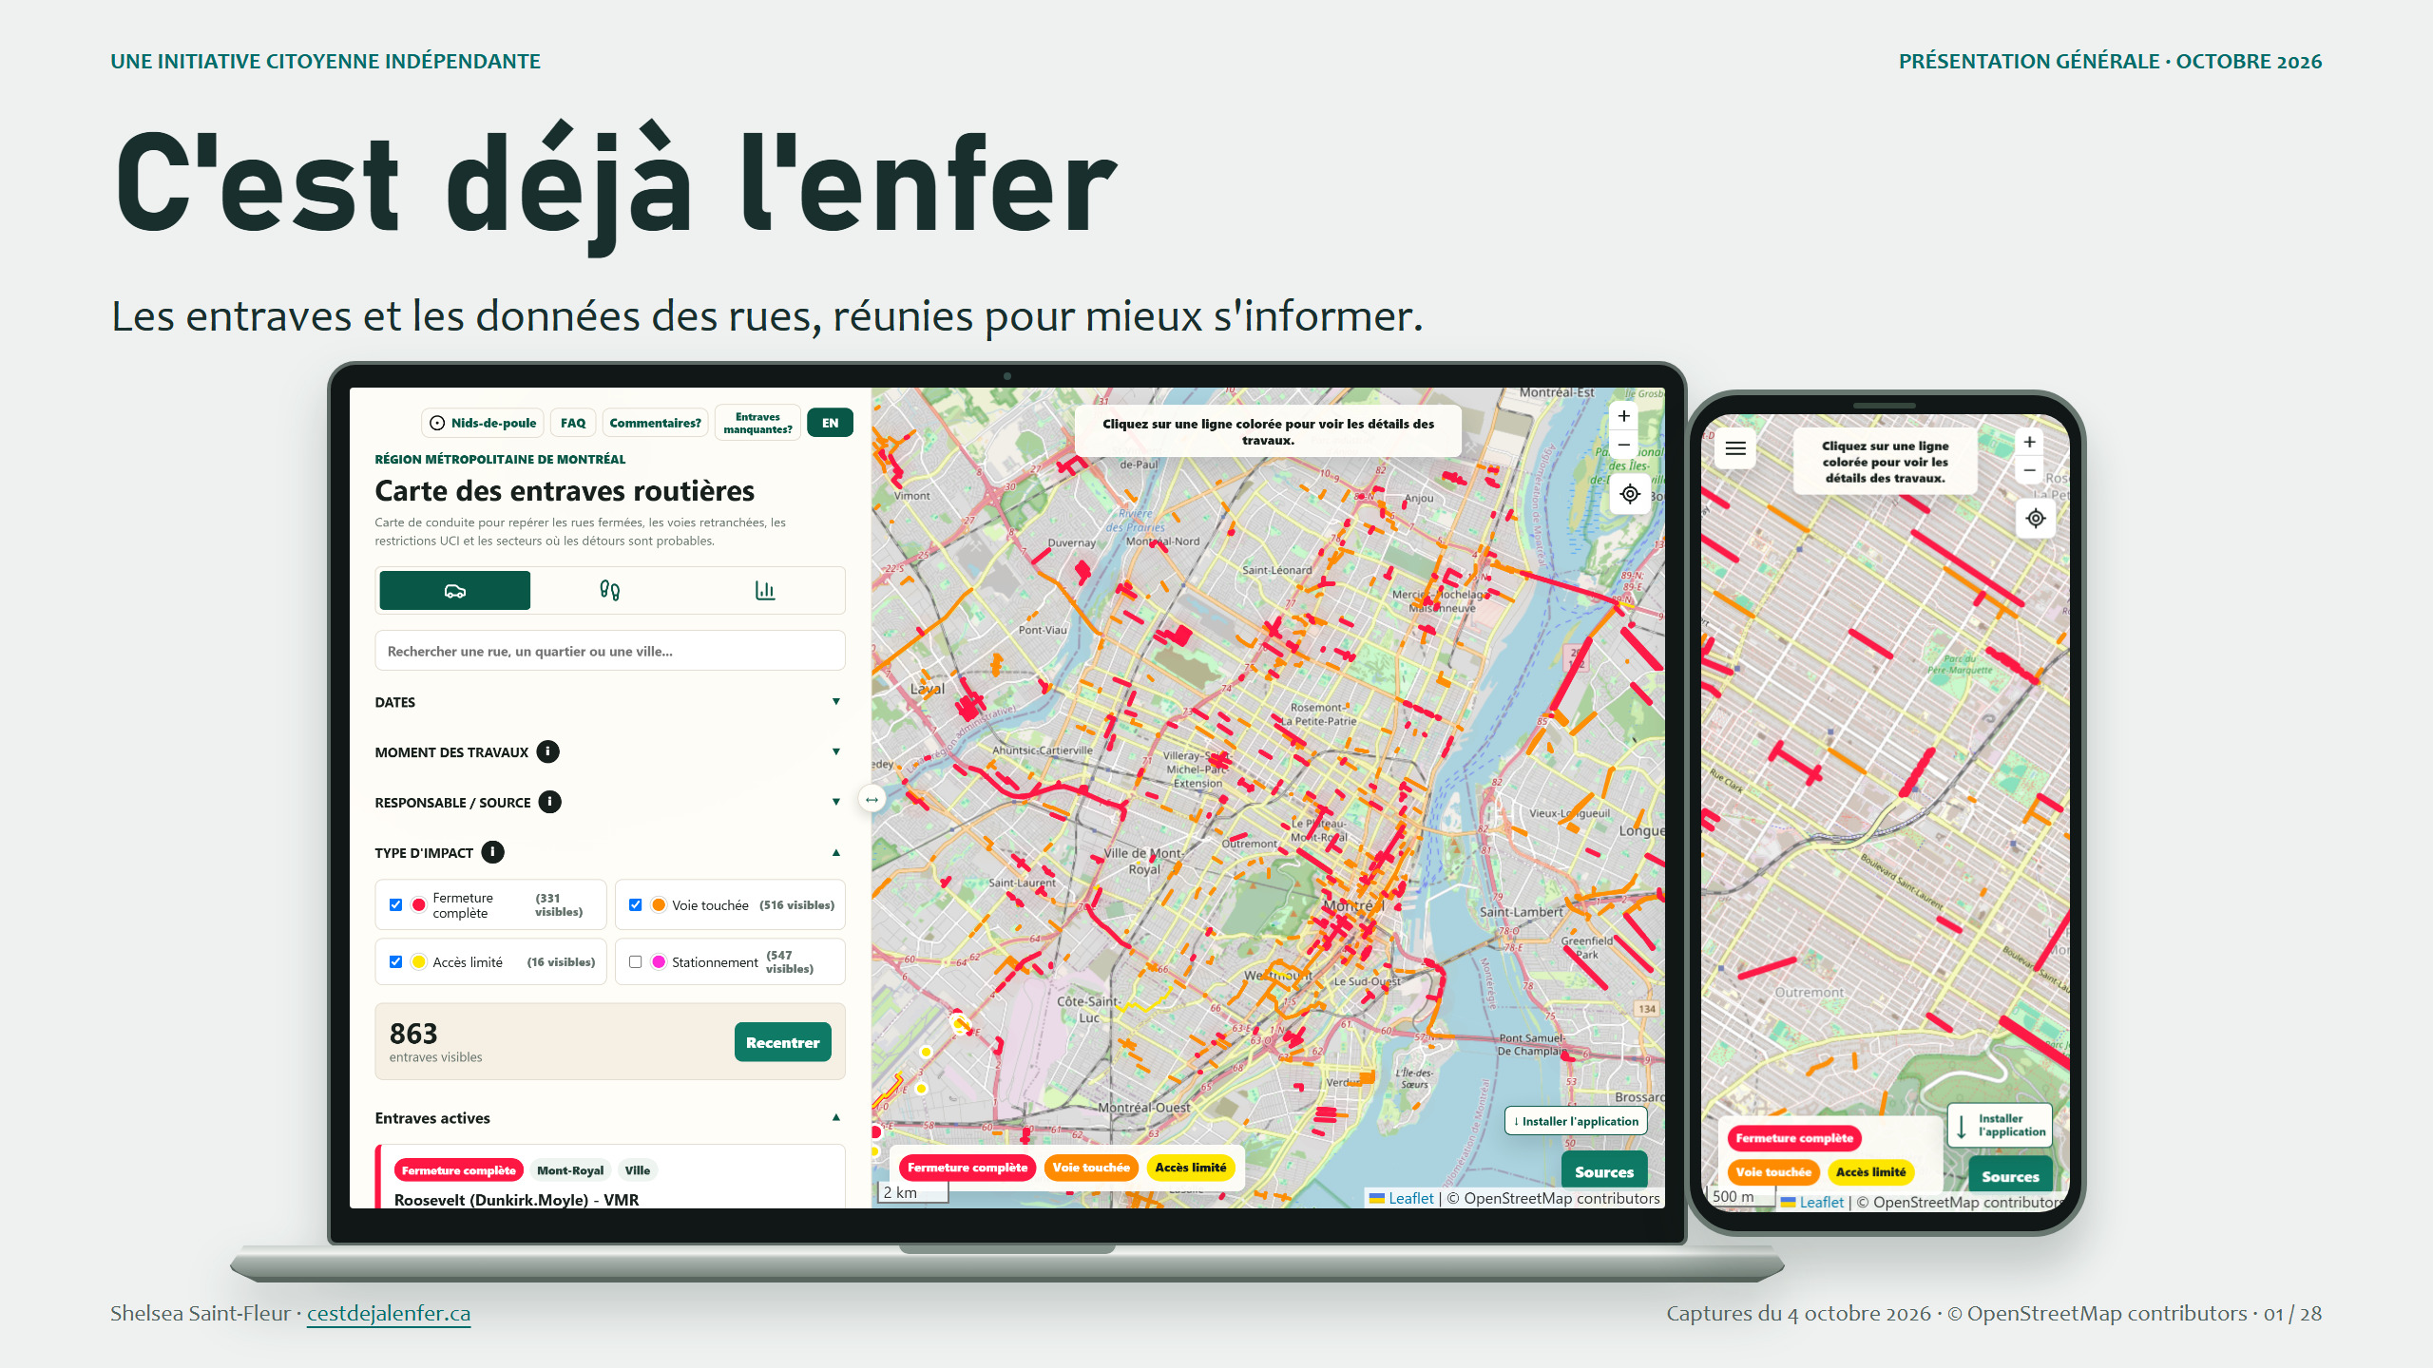
Notes:
UNE INITIATIVE CITOYENNE INDÉPENDANTE
PRÉSENTATION GÉNÉRALE · OCTOBRE 2026
C'est déjà l'enfer
Les entraves et les données des rues, réunies pour mieux s'informer.
Shelsea Saint-Fleur · cestdejalenfer.ca
Captures du 4 octobre 2026 · © OpenStreetMap contributors · 01 / 28
https://cestdejalenfer.ca/

Slide 2
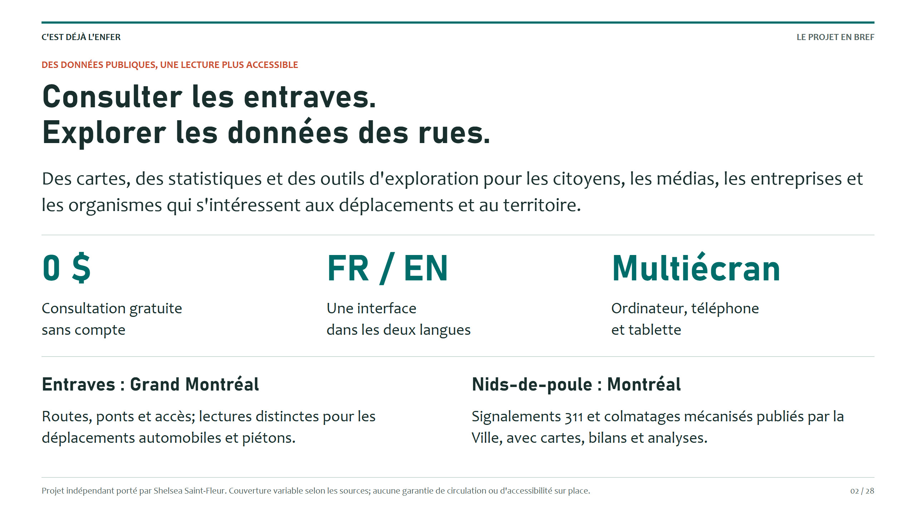
Notes:
C'EST DÉJÀ L'ENFER
LE PROJET EN BREF
DES DONNÉES PUBLIQUES, UNE LECTURE PLUS ACCESSIBLE
Consulter les entraves.
Explorer les données des rues.
Des cartes, des statistiques et des outils d'exploration pour les citoyens, les médias, les entreprises et les organismes qui s'intéressent aux déplacements et au territoire.
0 $
Consultation gratuite
sans compte
FR / EN
Une interface
dans les deux langues
Multiécran
Ordinateur, téléphone
et tablette
Entraves : Grand Montréal
Routes, ponts et accès; lectures distinctes pour les déplacements automobiles et piétons.
Nids-de-poule : Montréal
Signalements 311 et colmatages mécanisés publiés par la Ville, avec cartes, bilans et analyses.
Projet indépendant porté par Shelsea Saint-Fleur. Couverture variable selon les sources; aucune garantie de circulation ou d'accessibilité sur place.
02 / 28

Slide 3
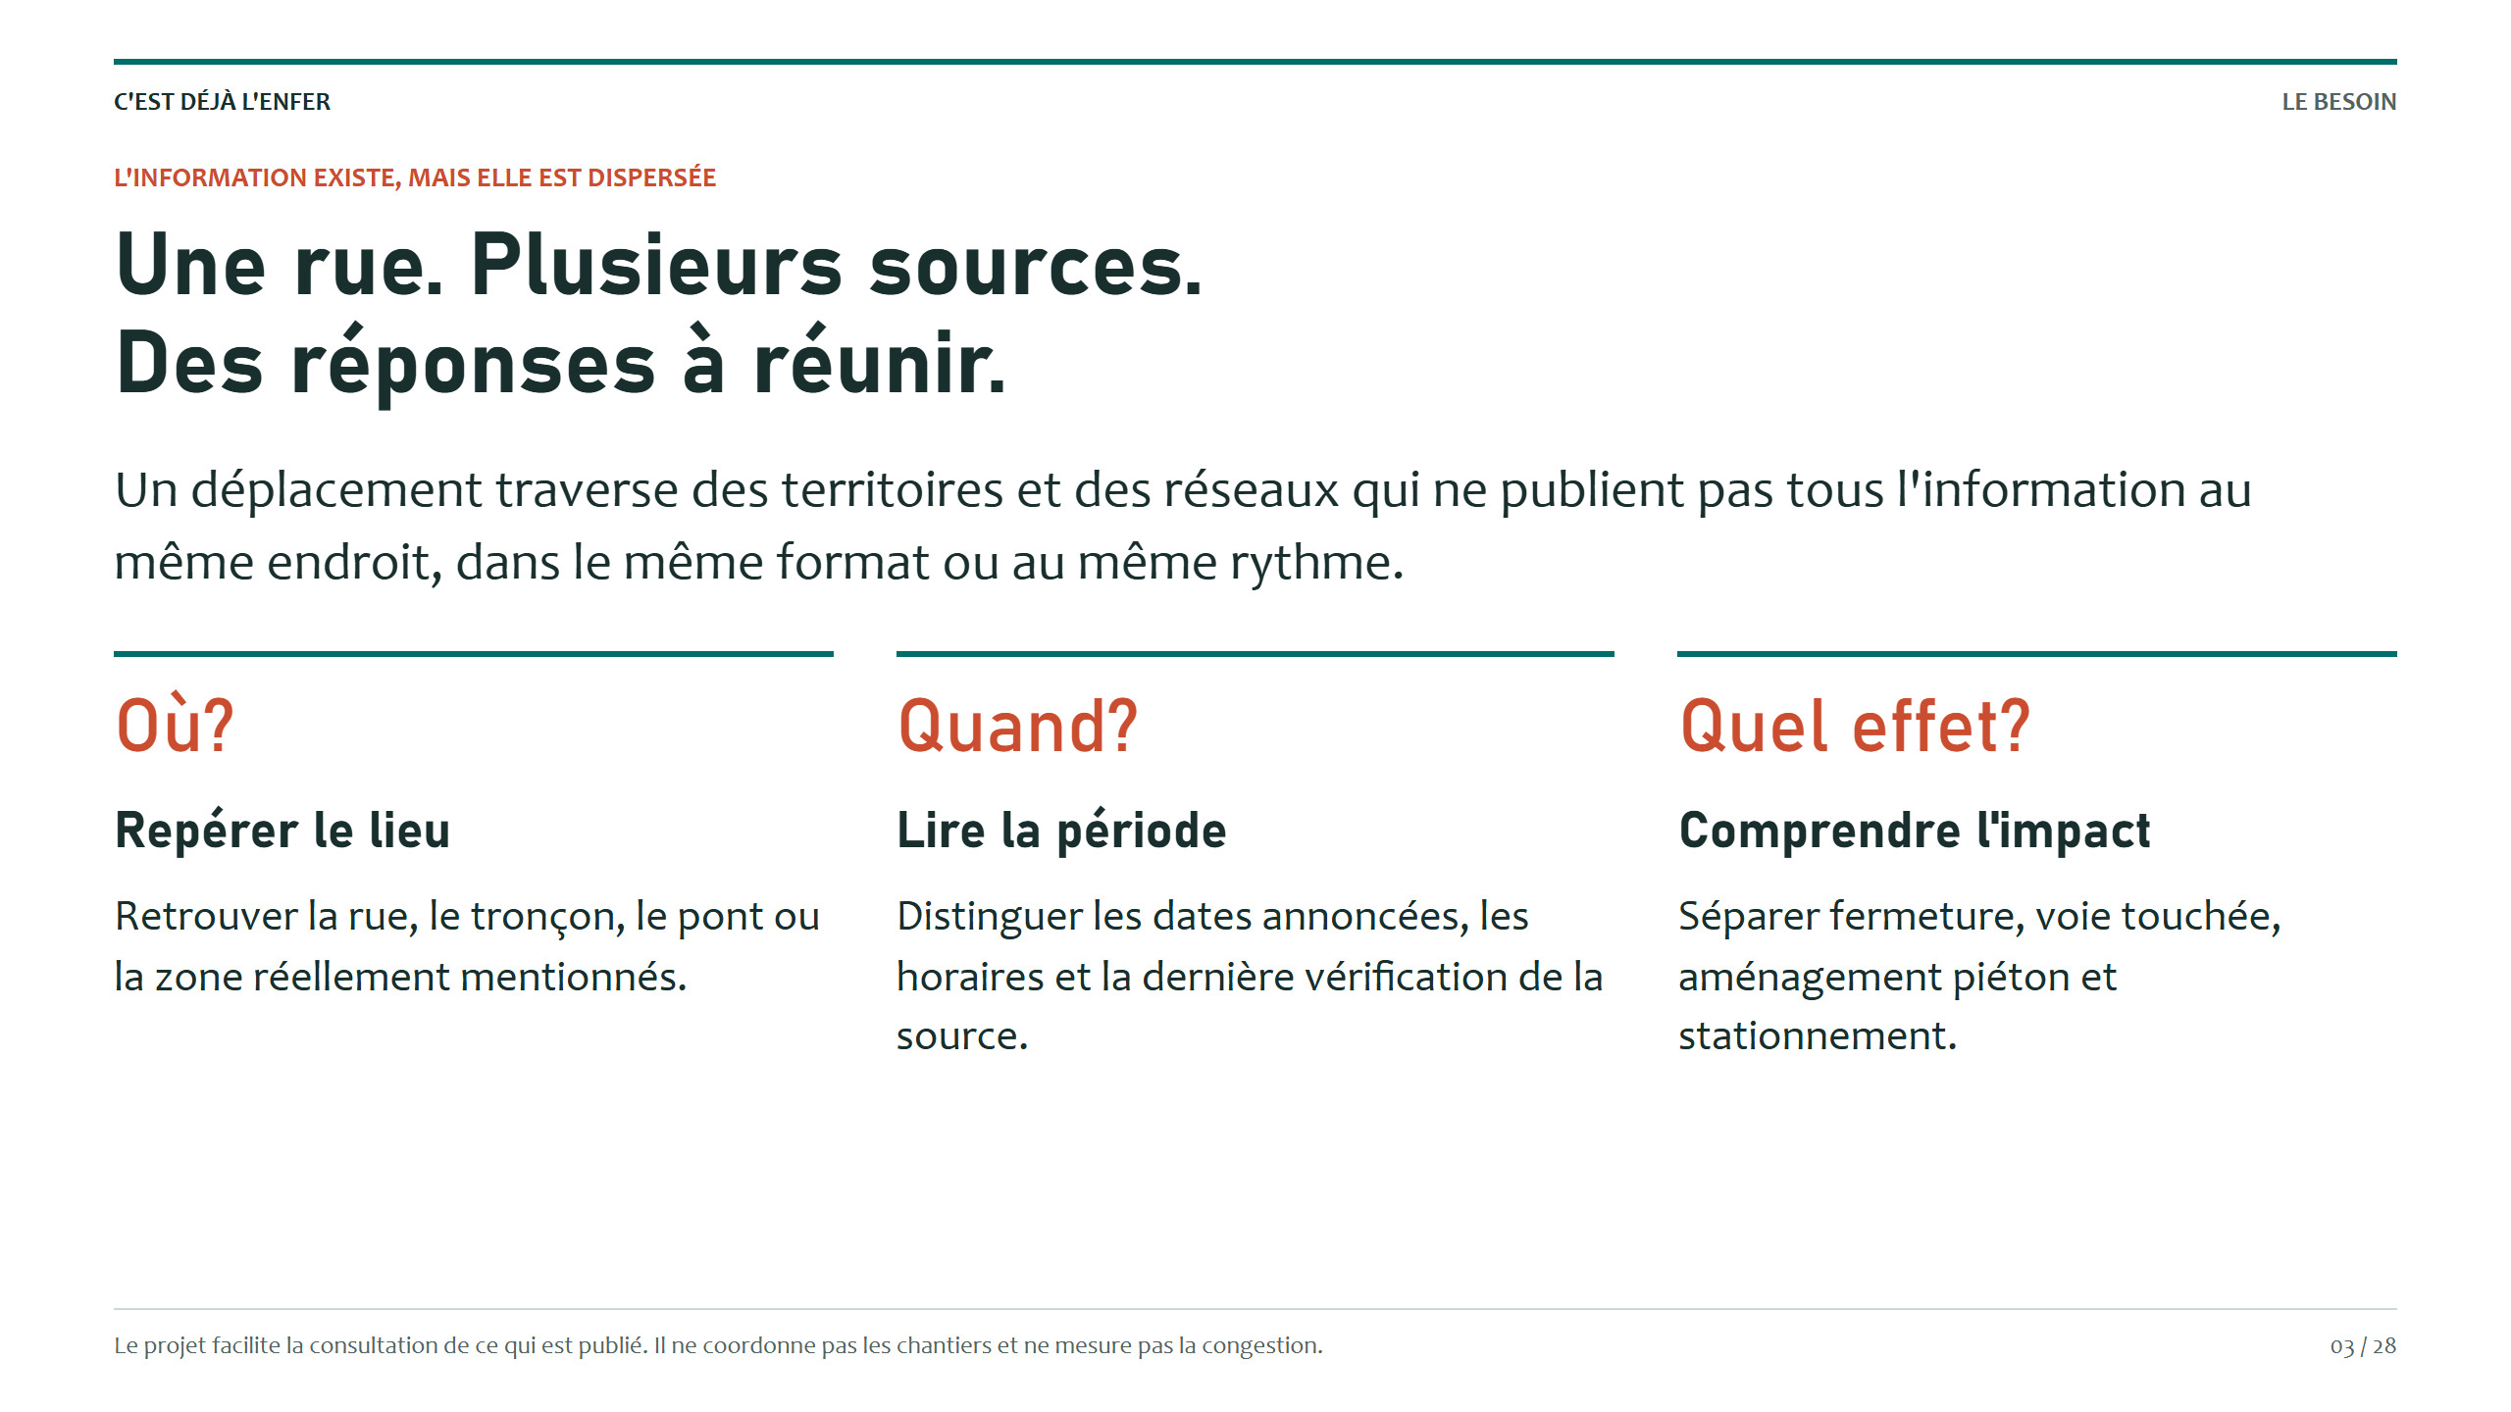
Notes:
C'EST DÉJÀ L'ENFER
LE BESOIN
L'INFORMATION EXISTE, MAIS ELLE EST DISPERSÉE
Une rue. Plusieurs sources.
Des réponses à réunir.
Un déplacement traverse des territoires et des réseaux qui ne publient pas tous l'information au même endroit, dans le même format ou au même rythme.
Où?
Repérer le lieu
Retrouver la rue, le tronçon, le pont ou la zone réellement mentionnés.
Quand?
Lire la période
Distinguer les dates annoncées, les horaires et la dernière vérification de la source.
Quel effet?
Comprendre l'impact
Séparer fermeture, voie touchée, aménagement piéton et stationnement.
Le projet facilite la consultation de ce qui est publié. Il ne coordonne pas les chantiers et ne mesure pas la congestion.
03 / 28

Slide 4
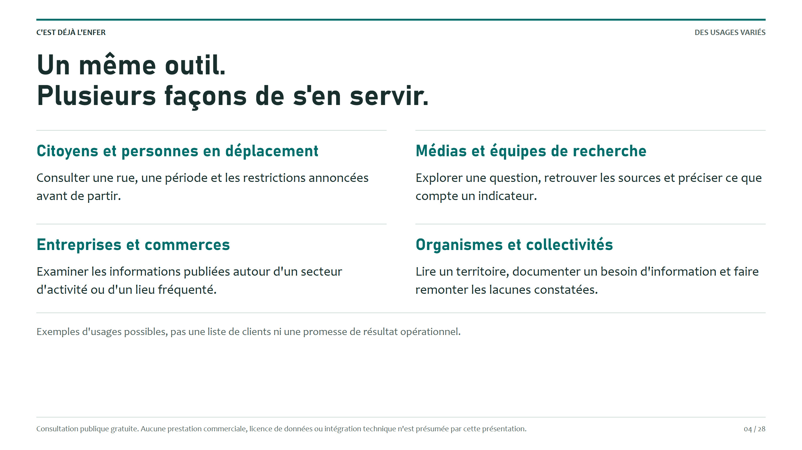
Notes:
C'EST DÉJÀ L'ENFER
DES USAGES VARIÉS
Un même outil.
Plusieurs façons de s'en servir.
Citoyens et personnes en déplacement
Consulter une rue, une période et les restrictions annoncées avant de partir.
Médias et équipes de recherche
Explorer une question, retrouver les sources et préciser ce que compte un indicateur.
Entreprises et commerces
Examiner les informations publiées autour d'un secteur d'activité ou d'un lieu fréquenté.
Organismes et collectivités
Lire un territoire, documenter un besoin d'information et faire remonter les lacunes constatées.
Exemples d'usages possibles, pas une liste de clients ni une promesse de résultat opérationnel.
Consultation publique gratuite. Aucune prestation commerciale, licence de données ou intégration technique n'est présumée par cette présentation.
04 / 28

Slide 5
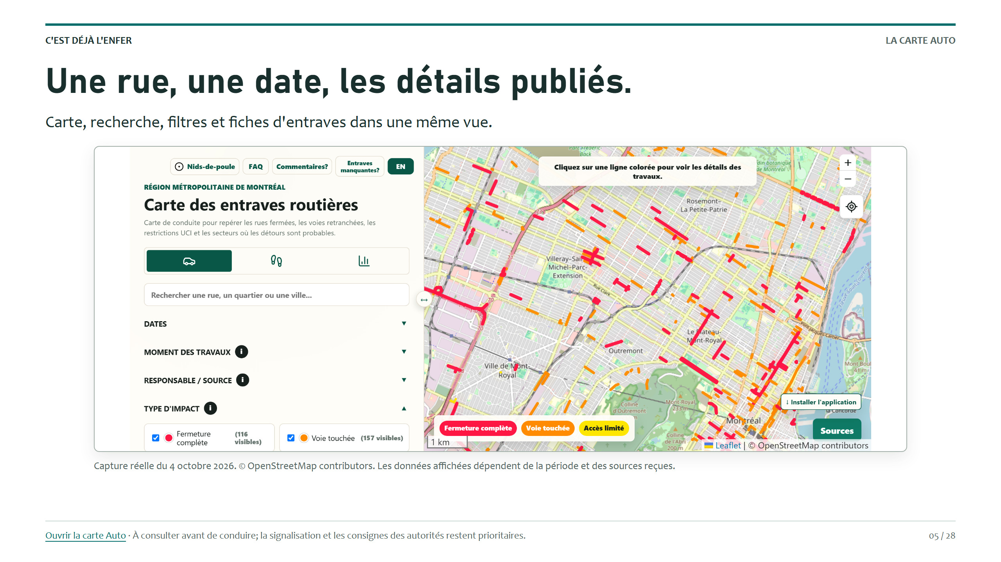
Notes:
C'EST DÉJÀ L'ENFER
LA CARTE AUTO
Une rue, une date, les détails publiés.
Carte, recherche, filtres et fiches d'entraves dans une même vue.
Capture réelle du 4 octobre 2026. © OpenStreetMap contributors. Les données affichées dépendent de la période et des sources reçues.
Ouvrir la carte Auto · À consulter avant de conduire; la signalisation et les consignes des autorités restent prioritaires.
05 / 28
https://cestdejalenfer.ca/fr/

Slide 6
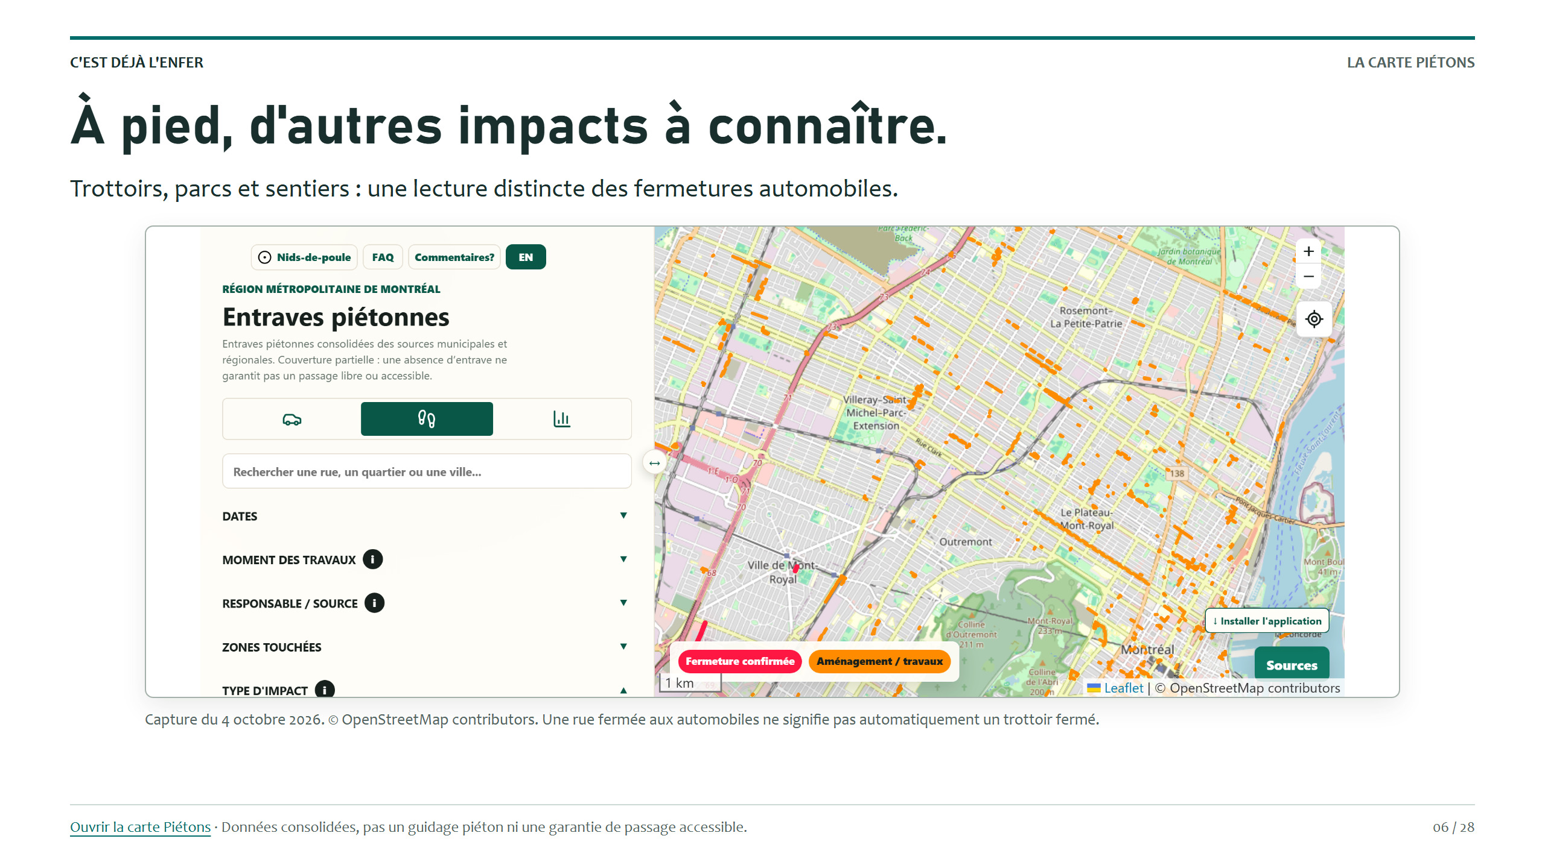
Notes:
C'EST DÉJÀ L'ENFER
LA CARTE PIÉTONS
À pied, d'autres impacts à connaître.
Trottoirs, parcs et sentiers : une lecture distincte des fermetures automobiles.
Capture du 4 octobre 2026. © OpenStreetMap contributors. Une rue fermée aux automobiles ne signifie pas automatiquement un trottoir fermé.
Ouvrir la carte Piétons · Données consolidées, pas un guidage piéton ni une garantie de passage accessible.
06 / 28
https://cestdejalenfer.ca/fr/pedestrian.html

Slide 7
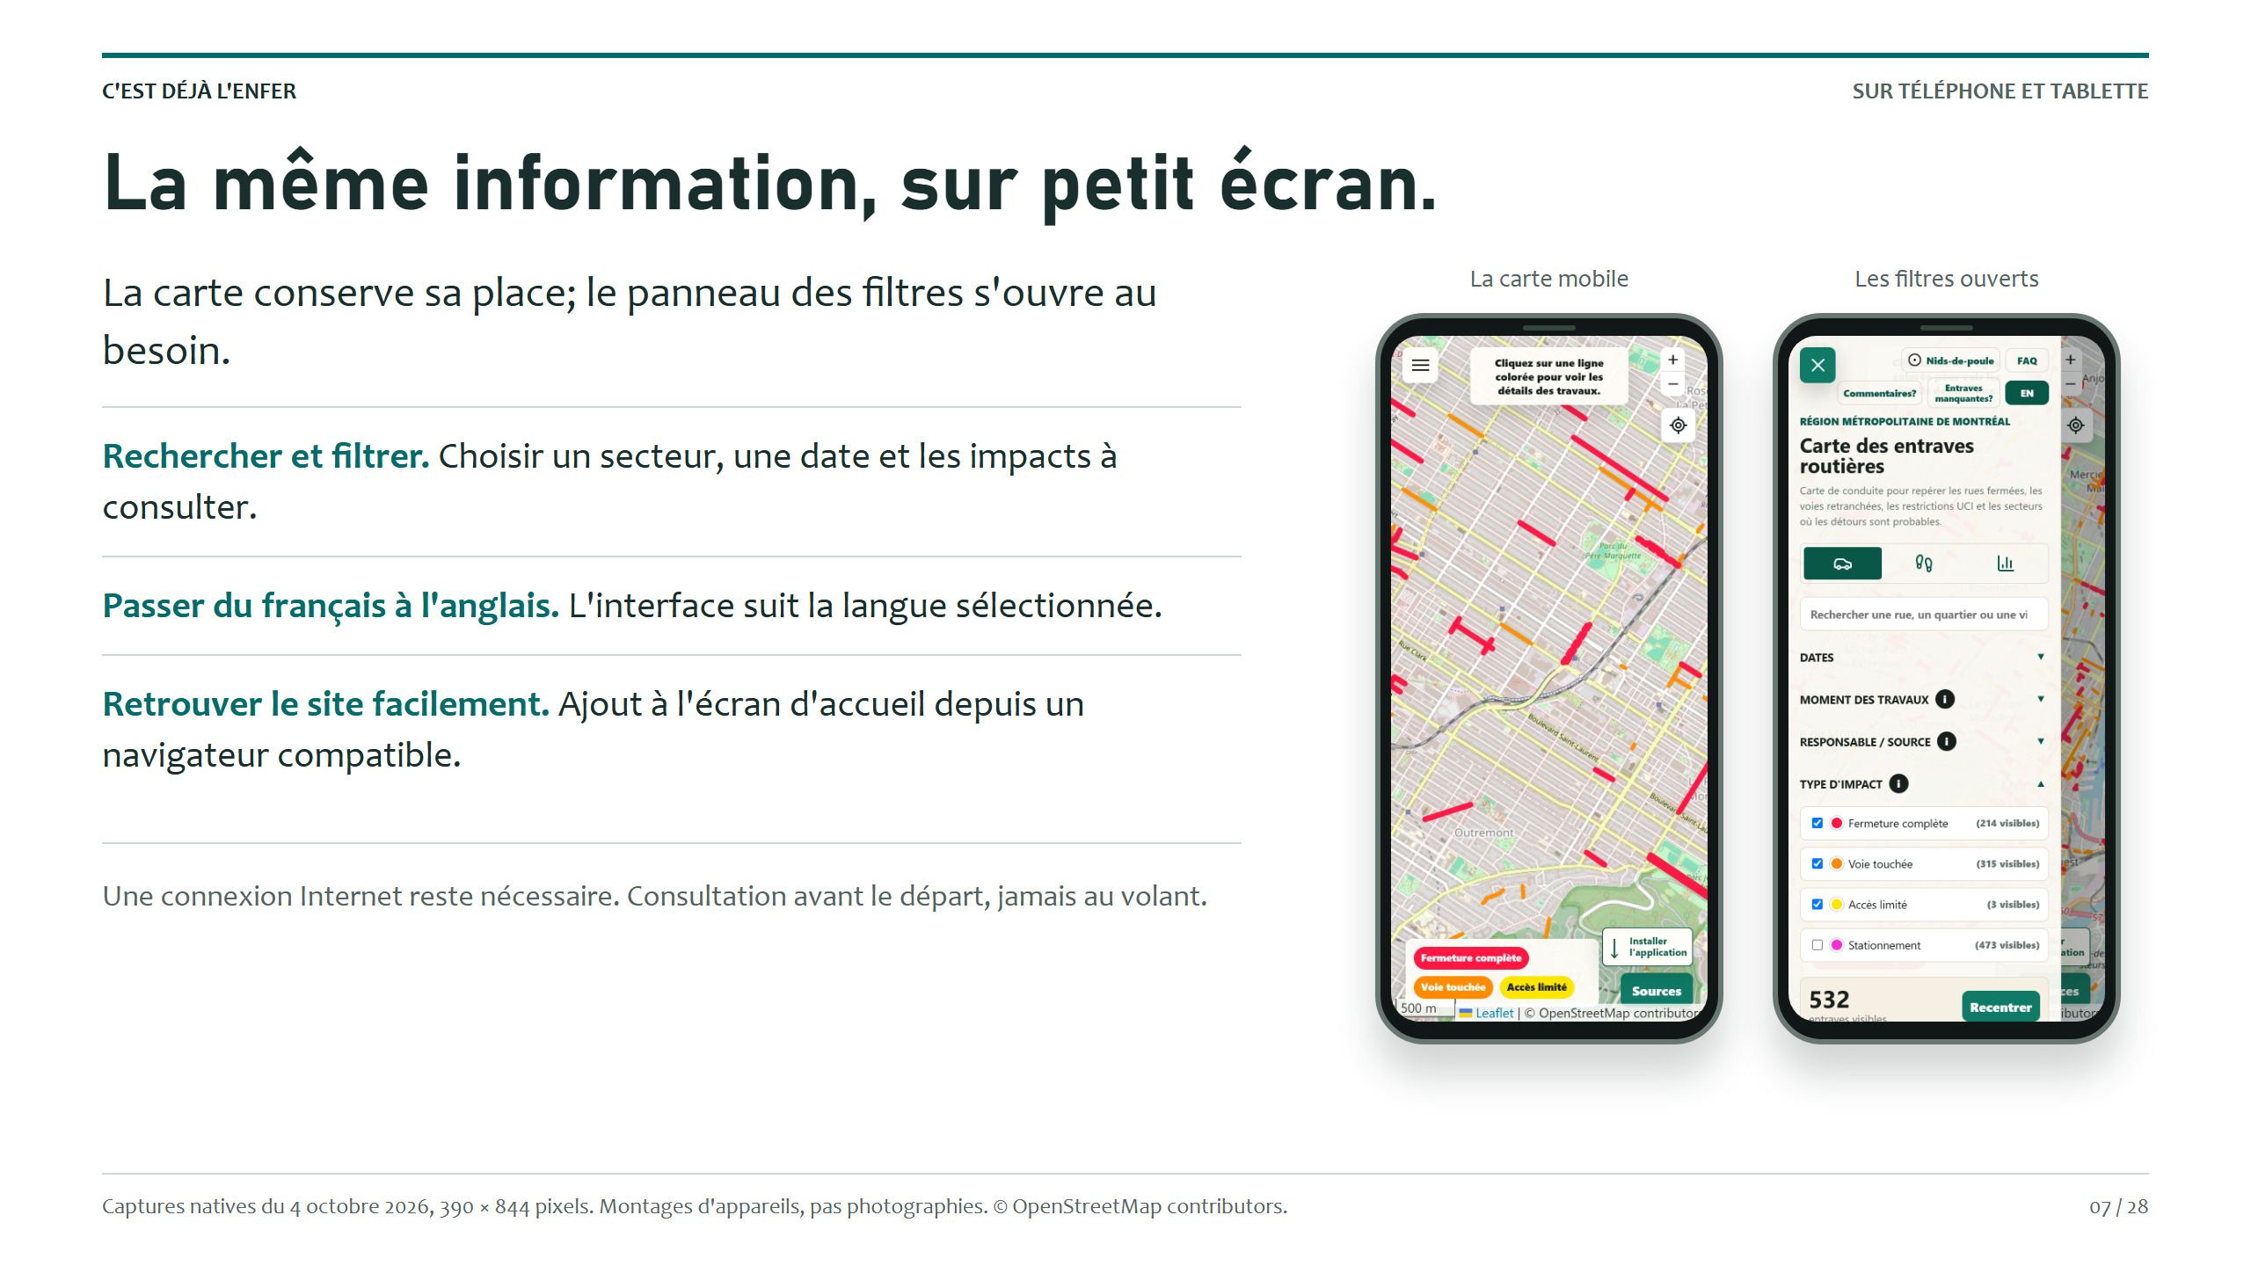
Notes:
C'EST DÉJÀ L'ENFER
SUR TÉLÉPHONE ET TABLETTE
La même information, sur petit écran.
La carte conserve sa place; le panneau des filtres s'ouvre au besoin.
Rechercher et filtrer. Choisir un secteur, une date et les impacts à consulter.
Passer du français à l'anglais. L'interface suit la langue sélectionnée.
Retrouver le site facilement. Ajout à l'écran d'accueil depuis un navigateur compatible.
Une connexion Internet reste nécessaire. Consultation avant le départ, jamais au volant.
La carte mobile
Les filtres ouverts
Captures natives du 4 octobre 2026, 390 × 844 pixels. Montages d'appareils, pas photographies. © OpenStreetMap contributors.
07 / 28

Slide 8
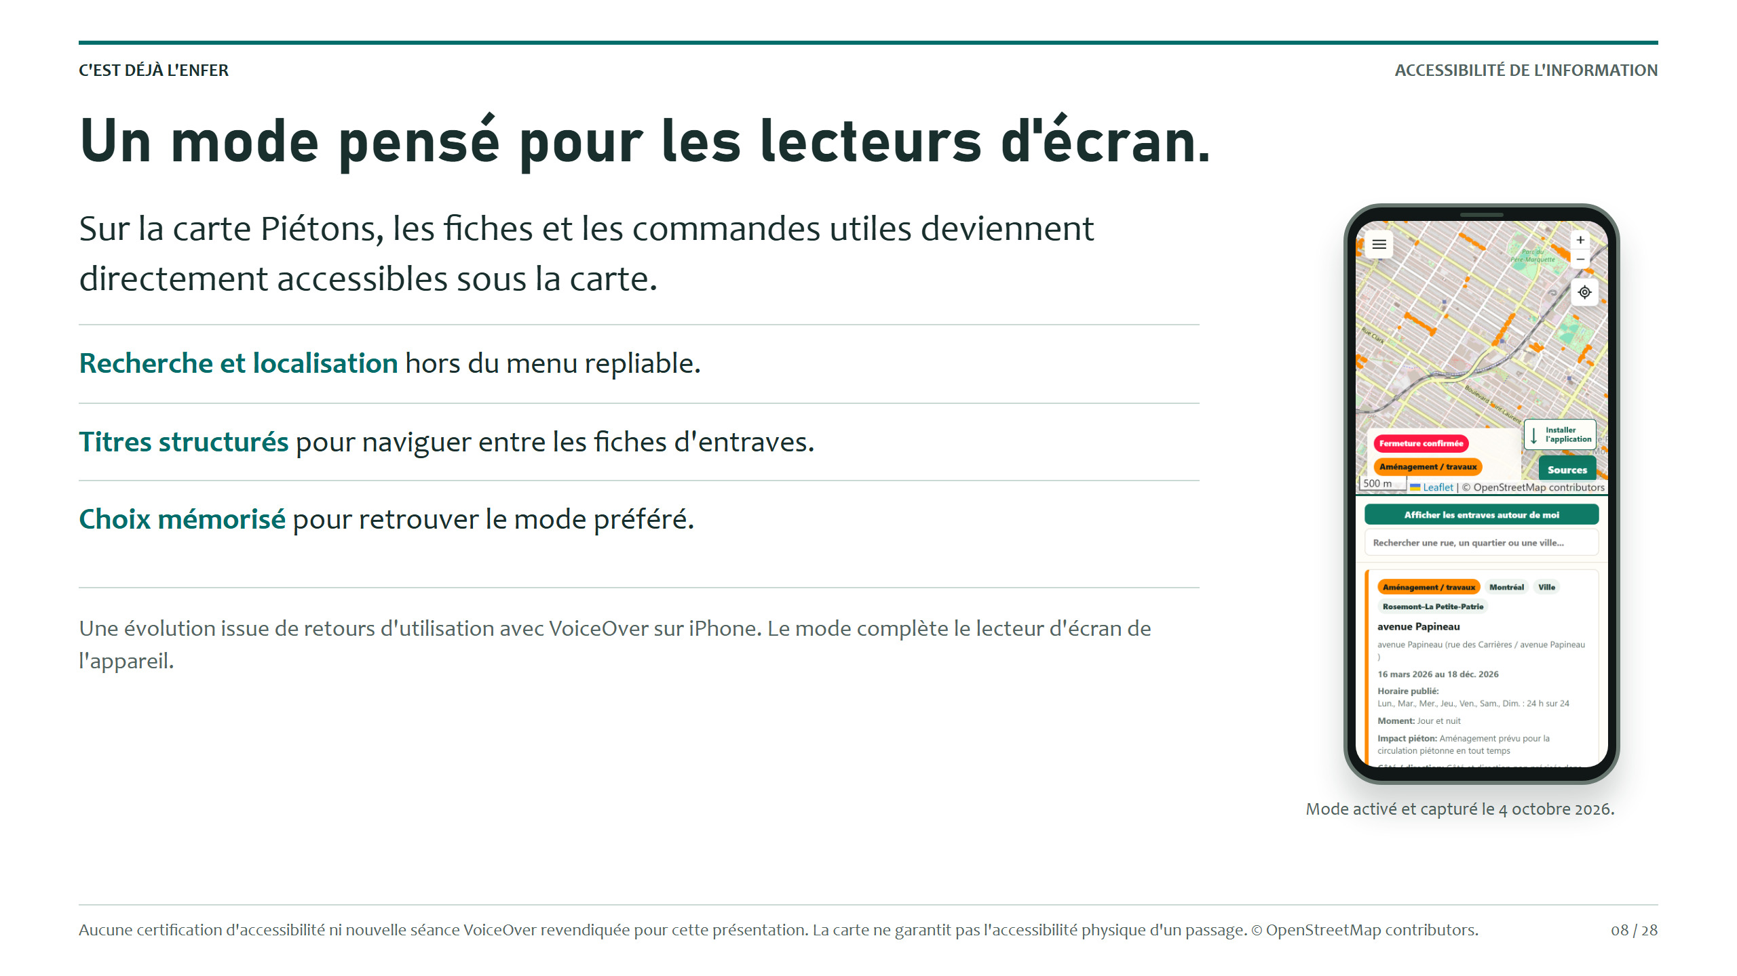
Notes:
C'EST DÉJÀ L'ENFER
ACCESSIBILITÉ DE L'INFORMATION
Un mode pensé pour les lecteurs d'écran.
Sur la carte Piétons, les fiches et les commandes utiles deviennent directement accessibles sous la carte.
Recherche et localisation hors du menu repliable.
Titres structurés pour naviguer entre les fiches d'entraves.
Choix mémorisé pour retrouver le mode préféré.
Une évolution issue de retours d'utilisation avec VoiceOver sur iPhone. Le mode complète le lecteur d'écran de l'appareil.
Mode activé et capturé le 4 octobre 2026.
Aucune certification d'accessibilité ni nouvelle séance VoiceOver revendiquée pour cette présentation. La carte ne garantit pas l'accessibilité physique d'un passage. © OpenStreetMap contributors.
08 / 28

Slide 9
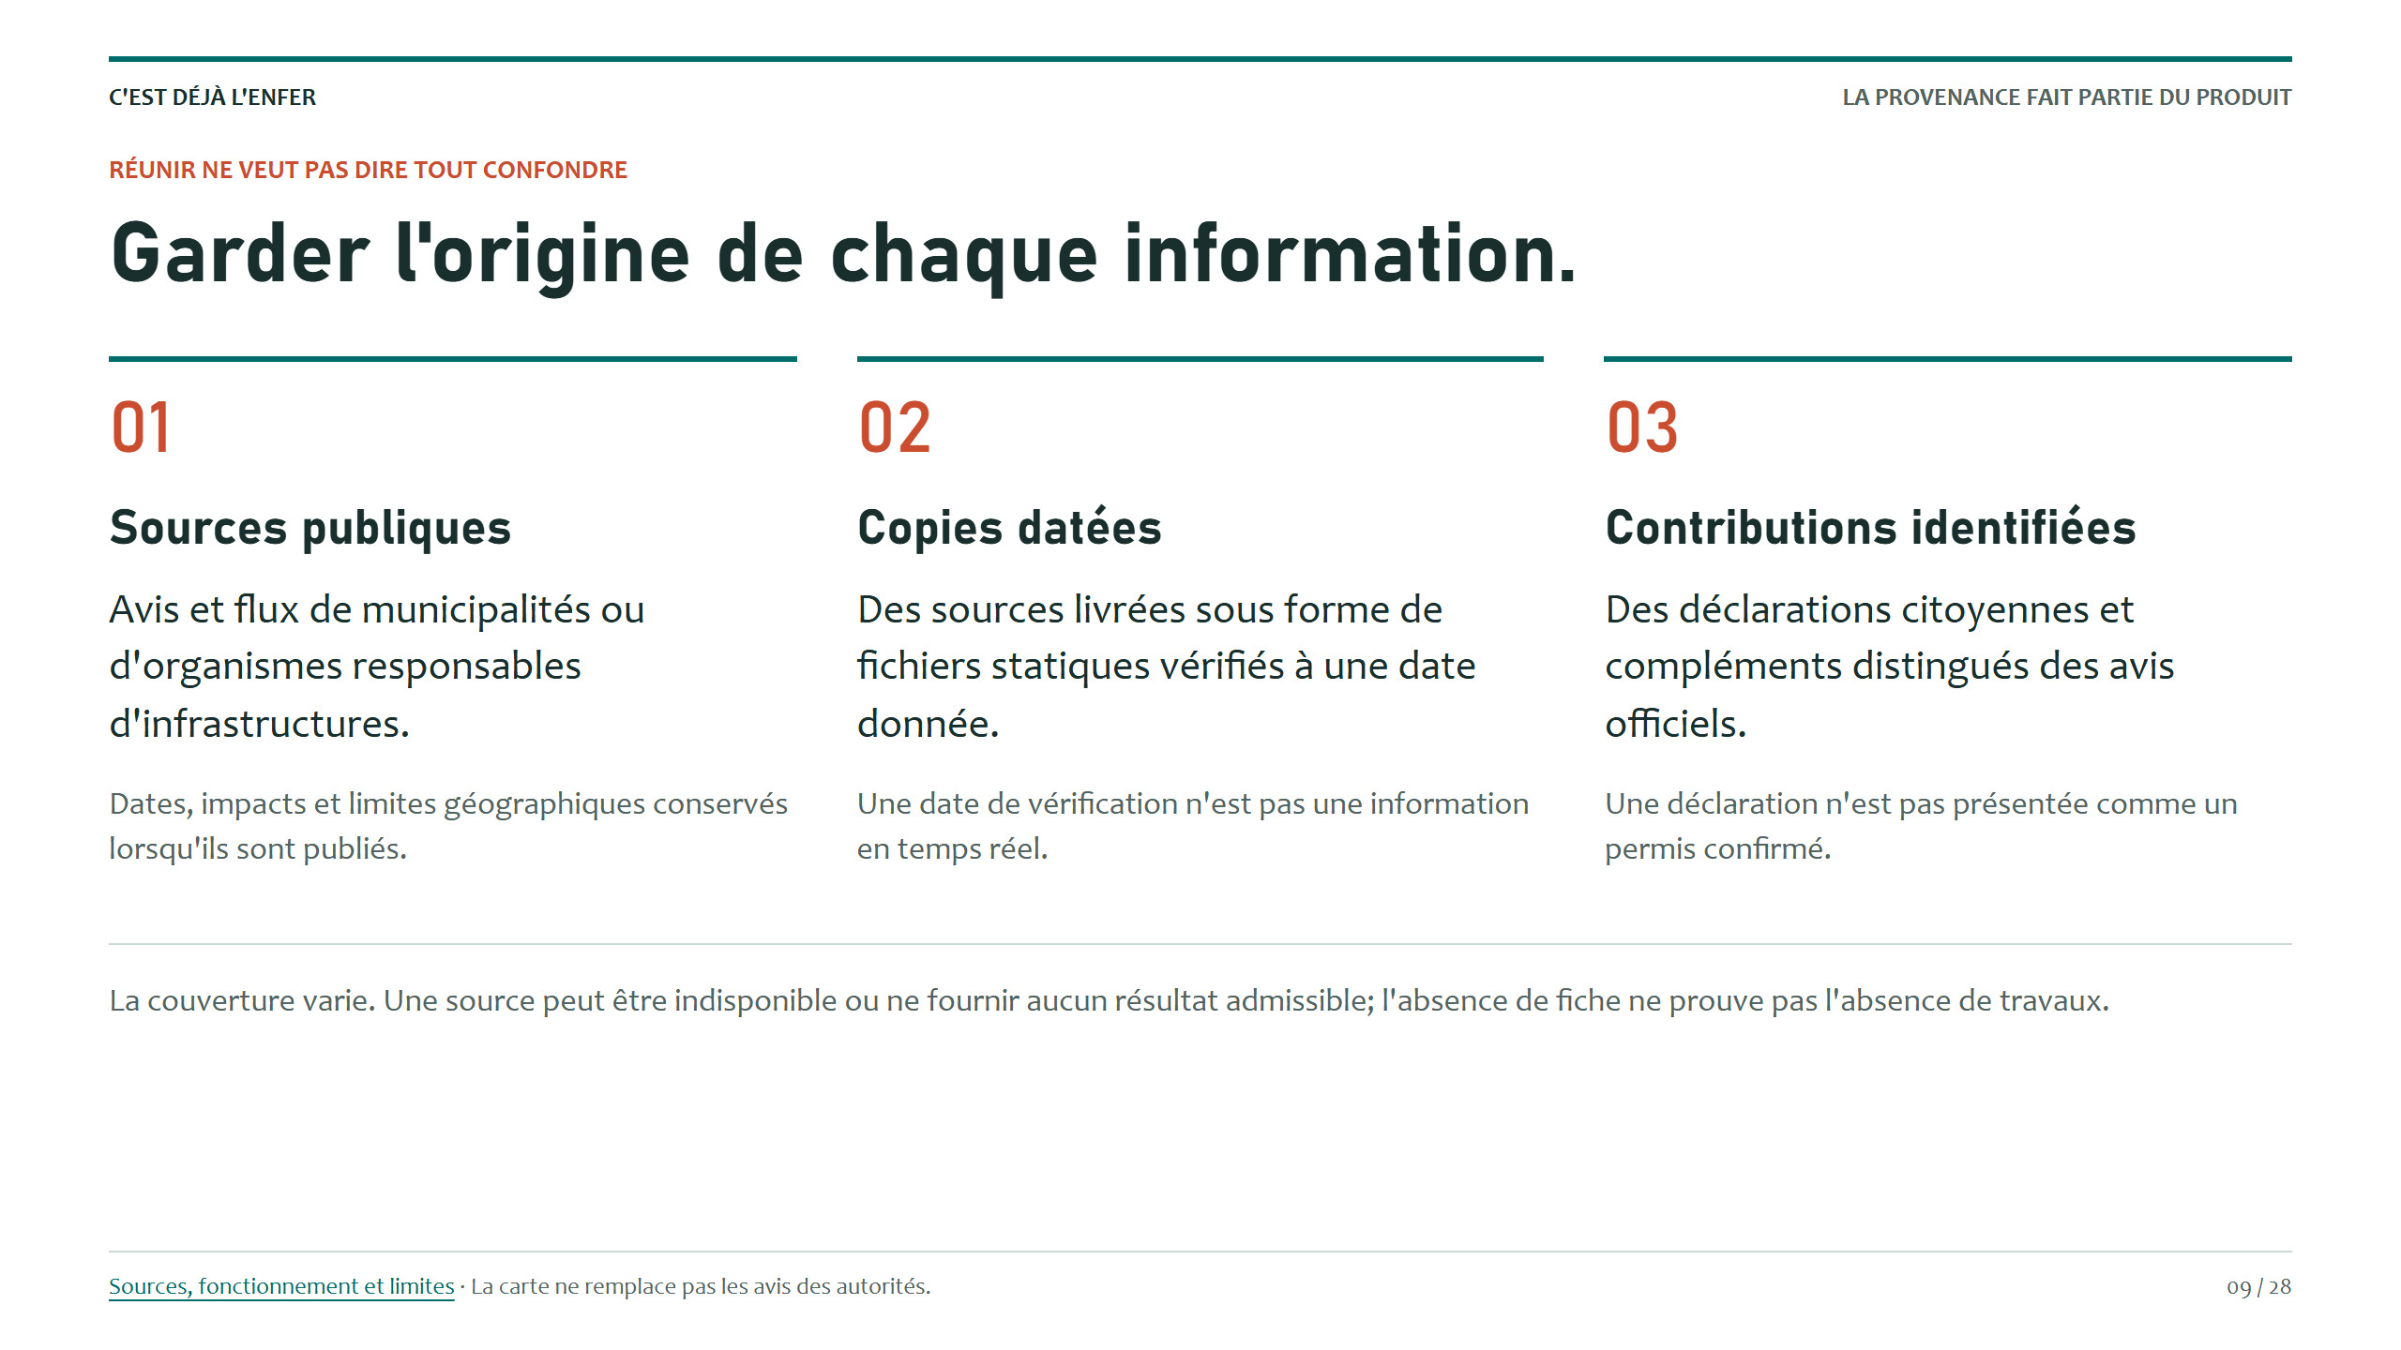
Notes:
C'EST DÉJÀ L'ENFER
LA PROVENANCE FAIT PARTIE DU PRODUIT
RÉUNIR NE VEUT PAS DIRE TOUT CONFONDRE
Garder l'origine de chaque information.
01
Sources publiques
Avis et flux de municipalités ou d'organismes responsables d'infrastructures.
Dates, impacts et limites géographiques conservés lorsqu'ils sont publiés.
02
Copies datées
Des sources livrées sous forme de fichiers statiques vérifiés à une date donnée.
Une date de vérification n'est pas une information en temps réel.
03
Contributions identifiées
Des déclarations citoyennes et compléments distingués des avis officiels.
Une déclaration n'est pas présentée comme un permis confirmé.
La couverture varie. Une source peut être indisponible ou ne fournir aucun résultat admissible; l'absence de fiche ne prouve pas l'absence de travaux.
Sources, fonctionnement et limites · La carte ne remplace pas les avis des autorités.
09 / 28
https://cestdejalenfer.ca/fr/faq.html

Slide 10
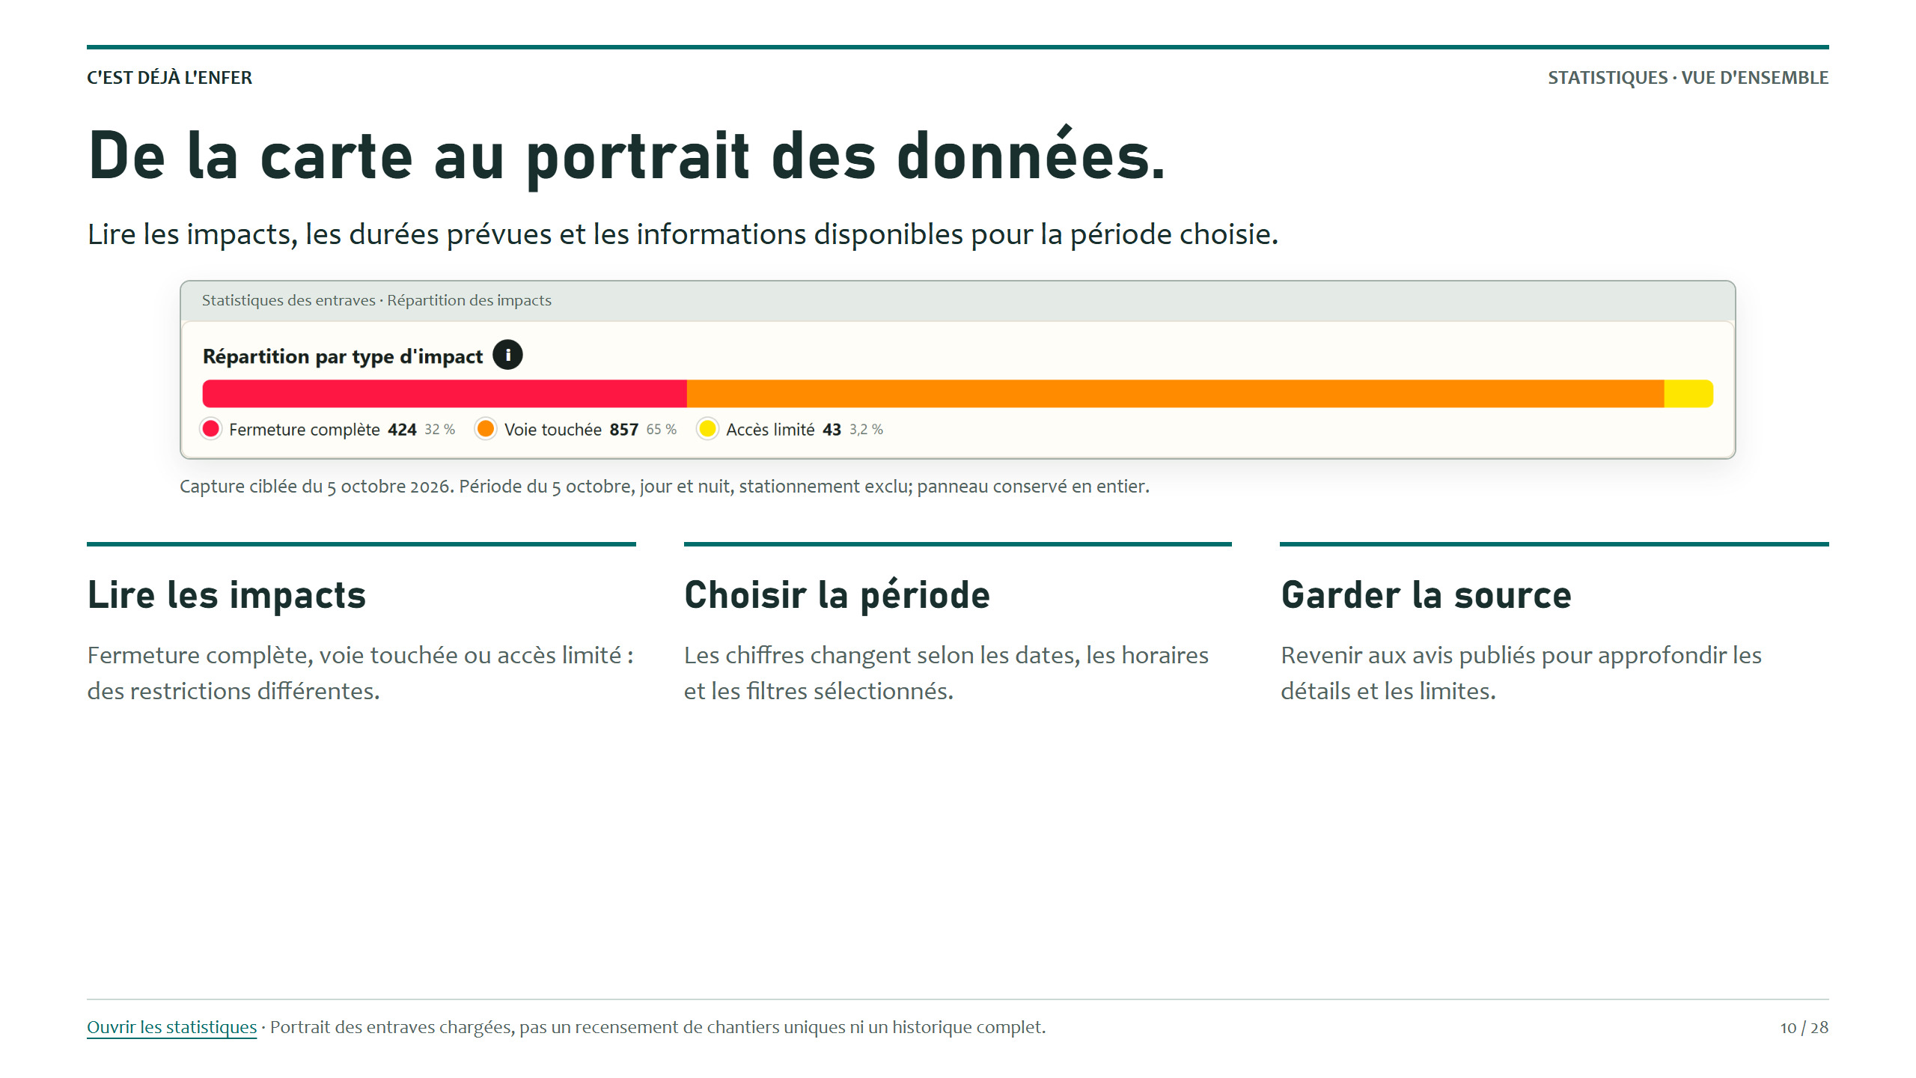
Notes:
C'EST DÉJÀ L'ENFER
STATISTIQUES · VUE D'ENSEMBLE
De la carte au portrait des données.
Lire les impacts, les durées prévues et les informations disponibles pour la période choisie.
Statistiques des entraves · Répartition des impacts
Capture ciblée du 5 octobre 2026. Période du 5 octobre, jour et nuit, stationnement exclu; panneau conservé en entier.
Lire les impacts
Fermeture complète, voie touchée ou accès limité : des restrictions différentes.
Choisir la période
Les chiffres changent selon les dates, les horaires et les filtres sélectionnés.
Garder la source
Revenir aux avis publiés pour approfondir les détails et les limites.
Ouvrir les statistiques · Portrait des entraves chargées, pas un recensement de chantiers uniques ni un historique complet.
10 / 28
https://cestdejalenfer.ca/fr/?view=stats

Slide 11
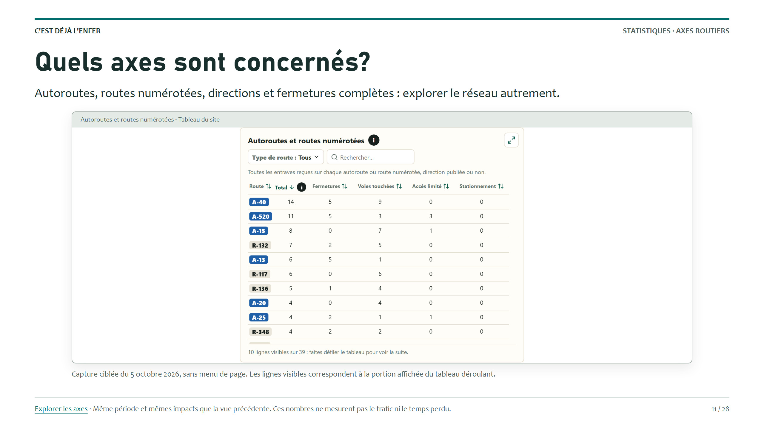
Notes:
C'EST DÉJÀ L'ENFER
STATISTIQUES · AXES ROUTIERS
Quels axes sont concernés?
Autoroutes, routes numérotées, directions et fermetures complètes : explorer le réseau autrement.
Autoroutes et routes numérotées · Tableau du site
Capture ciblée du 5 octobre 2026, sans menu de page. Les lignes visibles correspondent à la portion affichée du tableau déroulant.
Explorer les axes · Même période et mêmes impacts que la vue précédente. Ces nombres ne mesurent pas le trafic ni le temps perdu.
11 / 28
https://cestdejalenfer.ca/fr/?view=stats&tab=roads

Slide 12
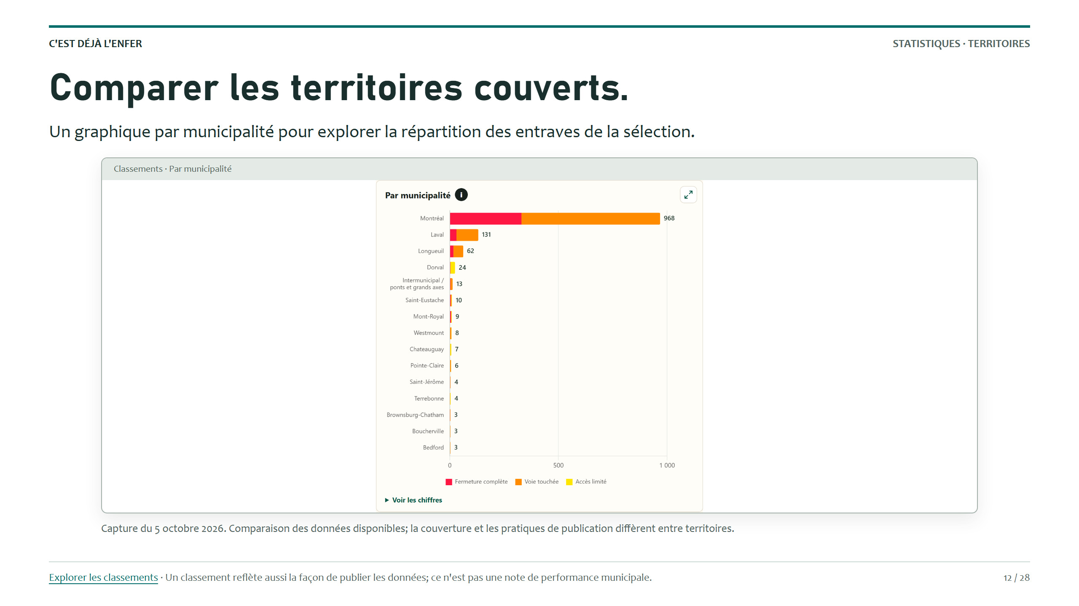
Notes:
C'EST DÉJÀ L'ENFER
STATISTIQUES · TERRITOIRES
Comparer les territoires couverts.
Un graphique par municipalité pour explorer la répartition des entraves de la sélection.
Classements · Par municipalité
Capture du 5 octobre 2026. Comparaison des données disponibles; la couverture et les pratiques de publication diffèrent entre territoires.
Explorer les classements · Un classement reflète aussi la façon de publier les données; ce n'est pas une note de performance municipale.
12 / 28
https://cestdejalenfer.ca/fr/?view=stats&tab=places

Slide 13
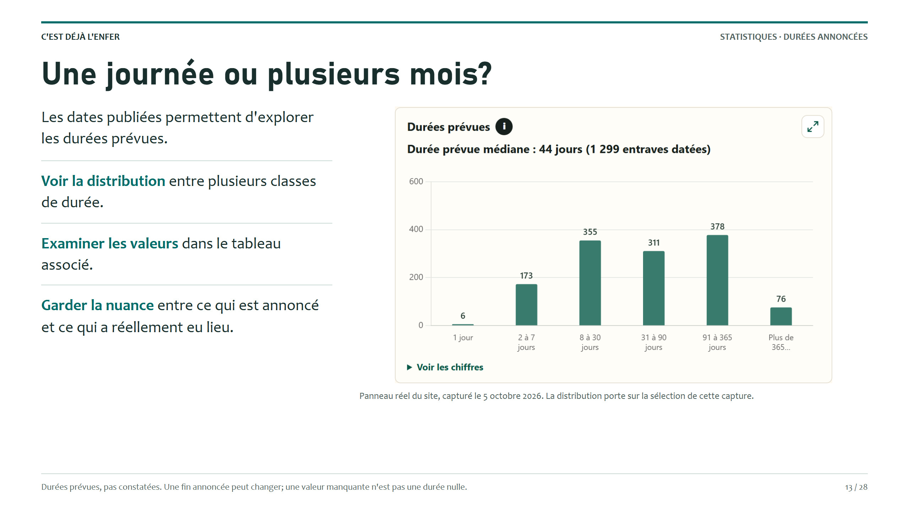
Notes:
C'EST DÉJÀ L'ENFER
STATISTIQUES · DURÉES ANNONCÉES
Une journée ou plusieurs mois?
Les dates publiées permettent d'explorer les durées prévues.
Voir la distribution entre plusieurs classes de durée.
Examiner les valeurs dans le tableau associé.
Garder la nuance entre ce qui est annoncé et ce qui a réellement eu lieu.
Panneau réel du site, capturé le 5 octobre 2026. La distribution porte sur la sélection de cette capture.
Durées prévues, pas constatées. Une fin annoncée peut changer; une valeur manquante n'est pas une durée nulle.
13 / 28

Slide 14
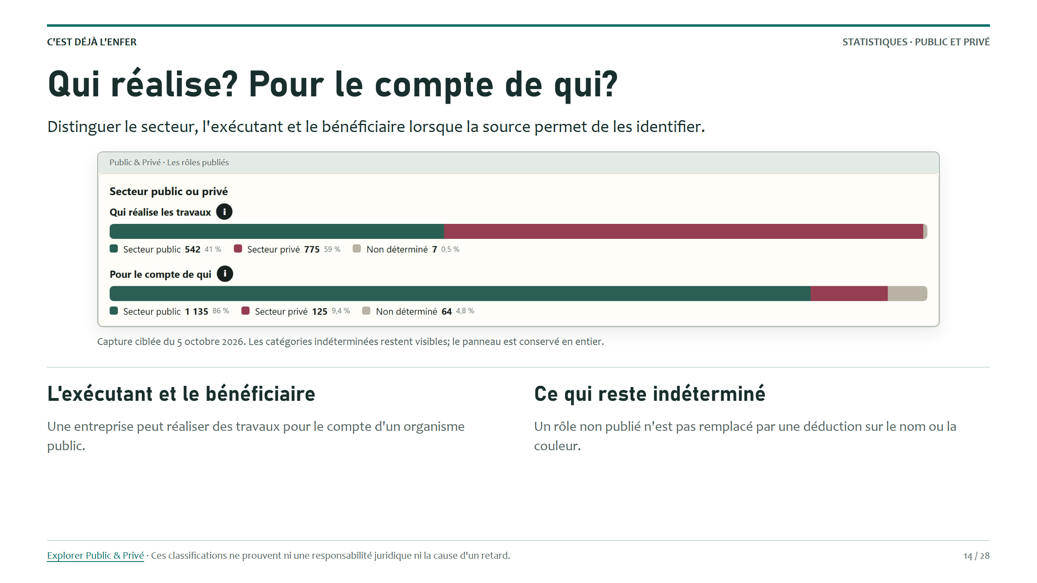
Notes:
C'EST DÉJÀ L'ENFER
STATISTIQUES · PUBLIC ET PRIVÉ
Qui réalise? Pour le compte de qui?
Distinguer le secteur, l'exécutant et le bénéficiaire lorsque la source permet de les identifier.
Public & Privé · Les rôles publiés
Capture ciblée du 5 octobre 2026. Les catégories indéterminées restent visibles; le panneau est conservé en entier.
L'exécutant et le bénéficiaire
Une entreprise peut réaliser des travaux pour le compte d'un organisme public.
Ce qui reste indéterminé
Un rôle non publié n'est pas remplacé par une déduction sur le nom ou la couleur.
Explorer Public & Privé · Ces classifications ne prouvent ni une responsabilité juridique ni la cause d'un retard.
14 / 28
https://cestdejalenfer.ca/fr/?view=stats&tab=private

Slide 15
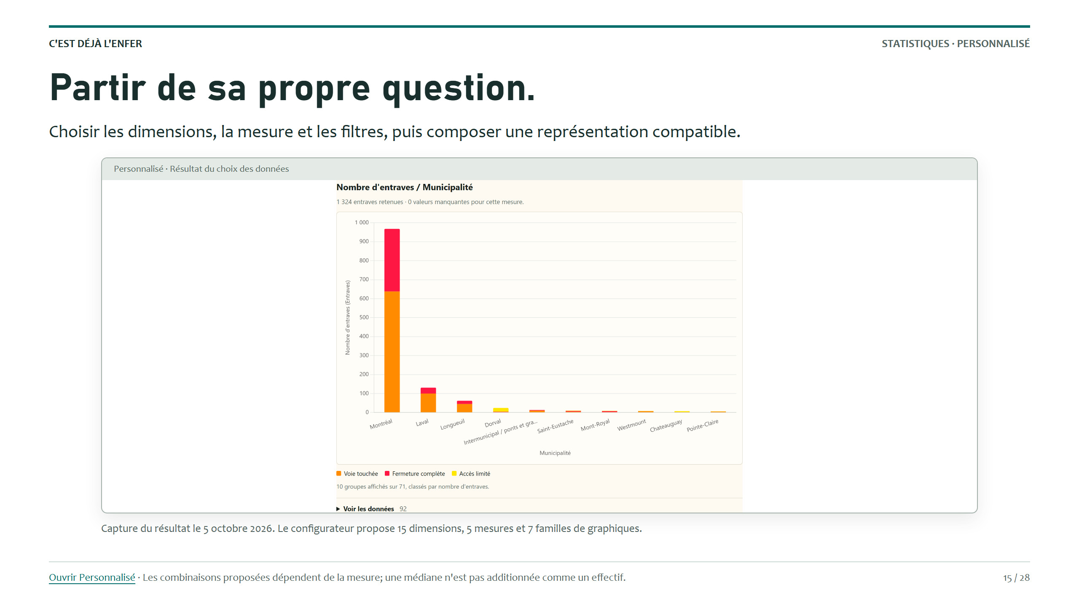
Notes:
C'EST DÉJÀ L'ENFER
STATISTIQUES · PERSONNALISÉ
Partir de sa propre question.
Choisir les dimensions, la mesure et les filtres, puis composer une représentation compatible.
Personnalisé · Résultat du choix des données
Capture du résultat le 5 octobre 2026. Le configurateur propose 15 dimensions, 5 mesures et 7 familles de graphiques.
Ouvrir Personnalisé · Les combinaisons proposées dépendent de la mesure; une médiane n'est pas additionnée comme un effectif.
15 / 28
https://cestdejalenfer.ca/fr/?view=stats&tab=custom

Slide 16
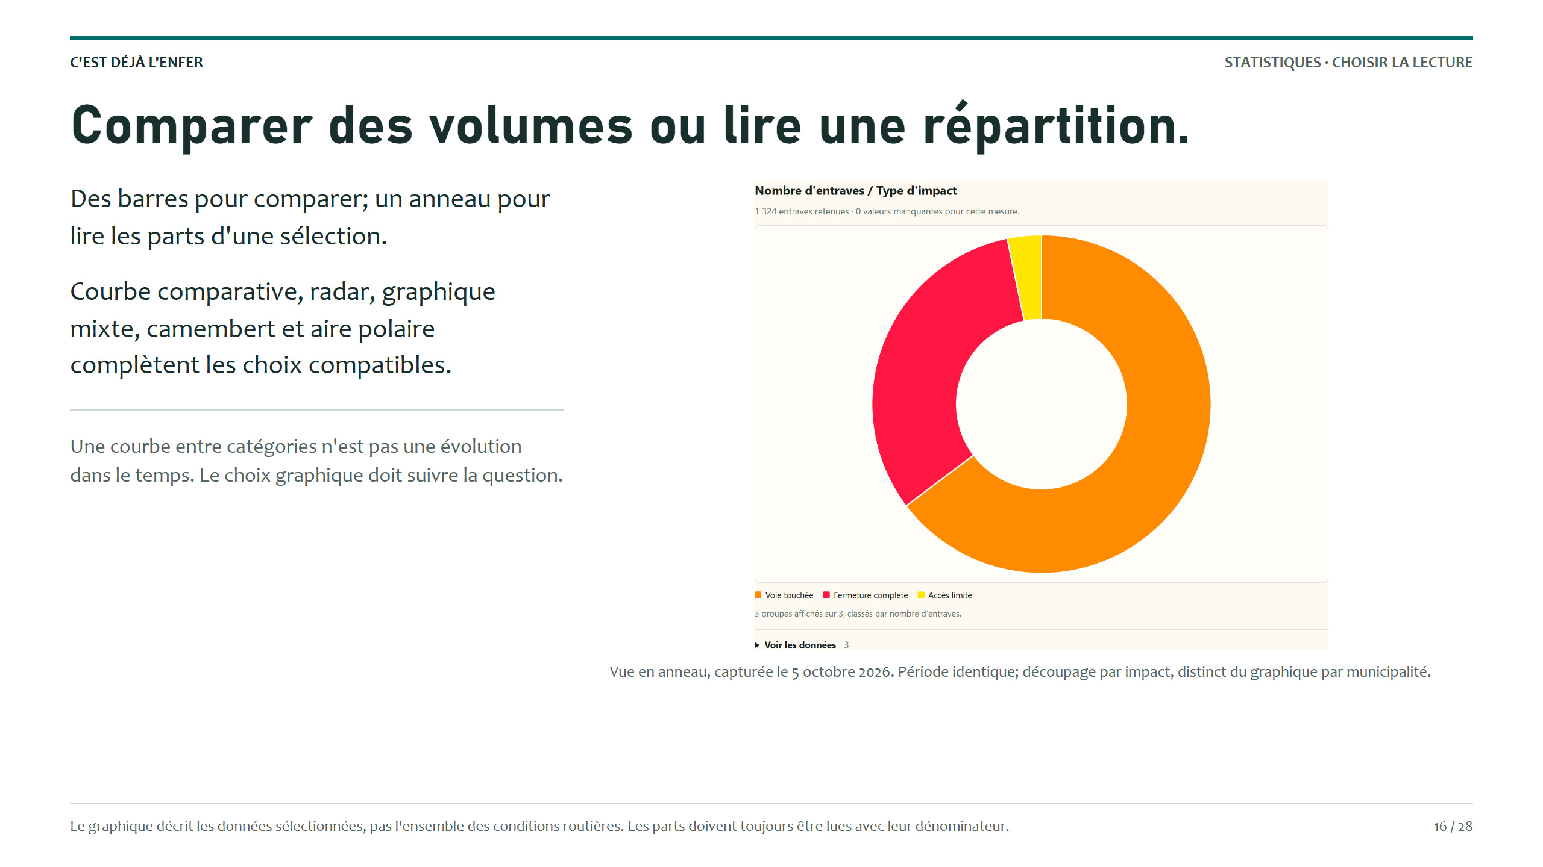
Notes:
C'EST DÉJÀ L'ENFER
STATISTIQUES · CHOISIR LA LECTURE
Comparer des volumes ou lire une répartition.
Des barres pour comparer; un anneau pour lire les parts d'une sélection.
Courbe comparative, radar, graphique mixte, camembert et aire polaire complètent les choix compatibles.
Une courbe entre catégories n'est pas une évolution dans le temps. Le choix graphique doit suivre la question.
Vue en anneau, capturée le 5 octobre 2026. Période identique; découpage par impact, distinct du graphique par municipalité.
Le graphique décrit les données sélectionnées, pas l'ensemble des conditions routières. Les parts doivent toujours être lues avec leur dénominateur.
16 / 28

Slide 17
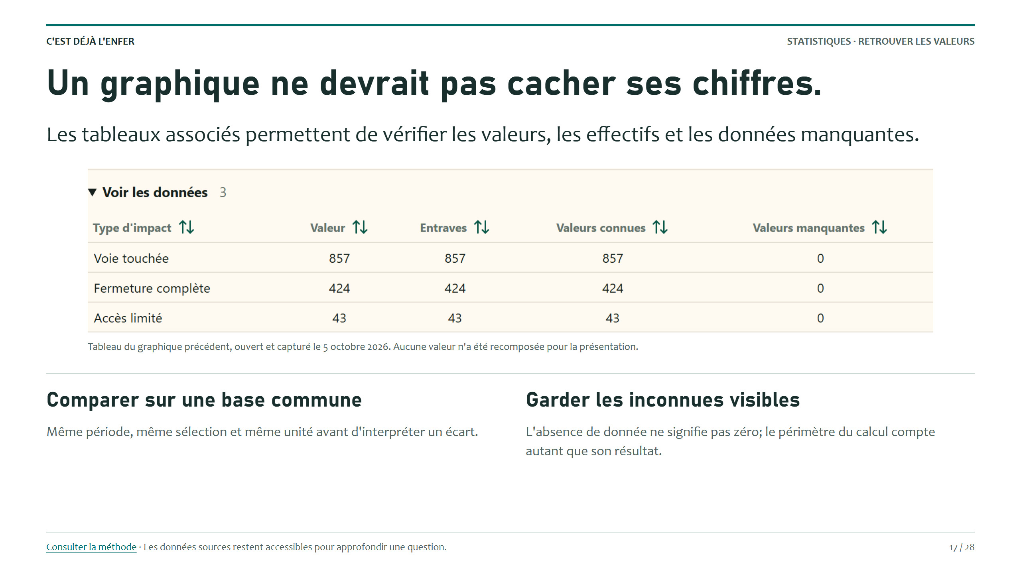
Notes:
C'EST DÉJÀ L'ENFER
STATISTIQUES · RETROUVER LES VALEURS
Un graphique ne devrait pas cacher ses chiffres.
Les tableaux associés permettent de vérifier les valeurs, les effectifs et les données manquantes.
Tableau du graphique précédent, ouvert et capturé le 5 octobre 2026. Aucune valeur n'a été recomposée pour la présentation.
Comparer sur une base commune
Même période, même sélection et même unité avant d'interpréter un écart.
Garder les inconnues visibles
L'absence de donnée ne signifie pas zéro; le périmètre du calcul compte autant que son résultat.
Consulter la méthode · Les données sources restent accessibles pour approfondir une question.
17 / 28
https://cestdejalenfer.ca/fr/?view=stats&tab=how

Slide 18
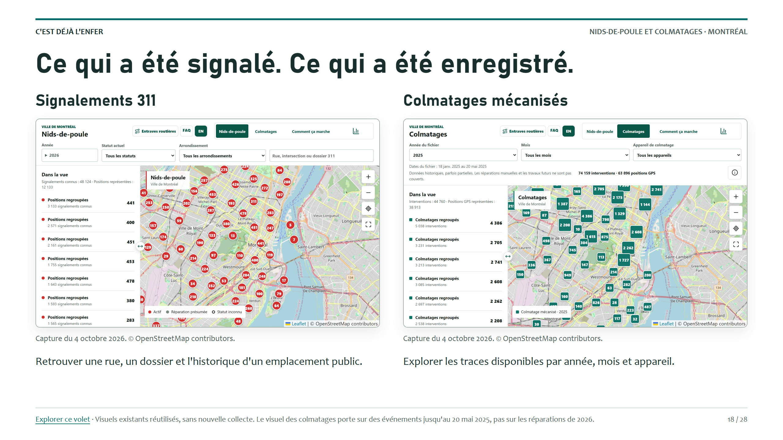
Notes:
C'EST DÉJÀ L'ENFER
NIDS-DE-POULE ET COLMATAGES · MONTRÉAL
Ce qui a été signalé. Ce qui a été enregistré.
Signalements 311
Capture du 4 octobre 2026. © OpenStreetMap contributors.
Retrouver une rue, un dossier et l'historique d'un emplacement public.
Colmatages mécanisés
Capture du 4 octobre 2026. © OpenStreetMap contributors.
Explorer les traces disponibles par année, mois et appareil.
Explorer ce volet · Visuels existants réutilisés, sans nouvelle collecte. Le visuel des colmatages porte sur des événements jusqu'au 20 mai 2025, pas sur les réparations de 2026.
18 / 28
https://cestdejalenfer.ca/fr/potholes.html

Slide 19
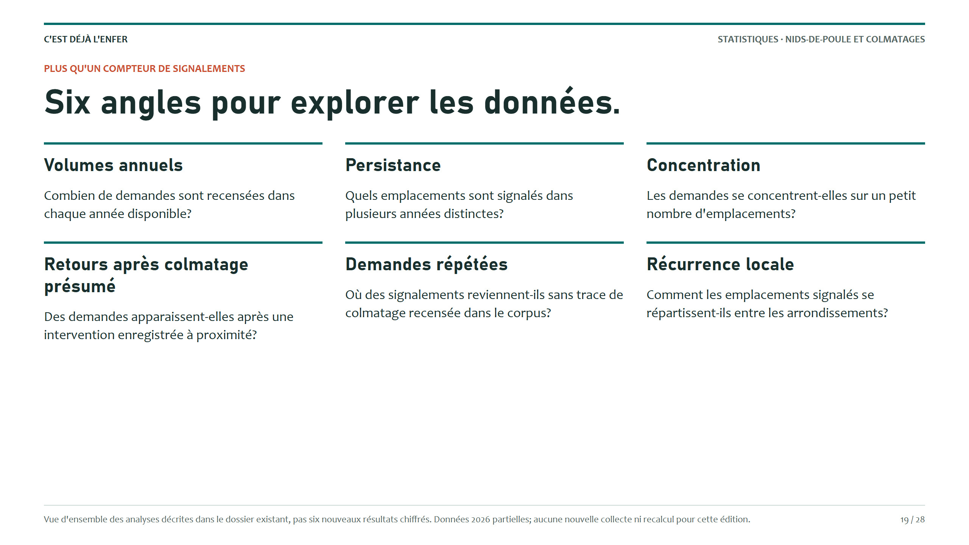
Notes:
C'EST DÉJÀ L'ENFER
STATISTIQUES · NIDS-DE-POULE ET COLMATAGES
PLUS QU'UN COMPTEUR DE SIGNALEMENTS
Six angles pour explorer les données.
Volumes annuels
Combien de demandes sont recensées dans chaque année disponible?
Persistance
Quels emplacements sont signalés dans plusieurs années distinctes?
Concentration
Les demandes se concentrent-elles sur un petit nombre d'emplacements?
Retours après colmatage présumé
Des demandes apparaissent-elles après une intervention enregistrée à proximité?
Demandes répétées
Où des signalements reviennent-ils sans trace de colmatage recensée dans le corpus?
Récurrence locale
Comment les emplacements signalés se répartissent-ils entre les arrondissements?
Vue d'ensemble des analyses décrites dans le dossier existant, pas six nouveaux résultats chiffrés. Données 2026 partielles; aucune nouvelle collecte ni recalcul pour cette édition.
19 / 28

Slide 20
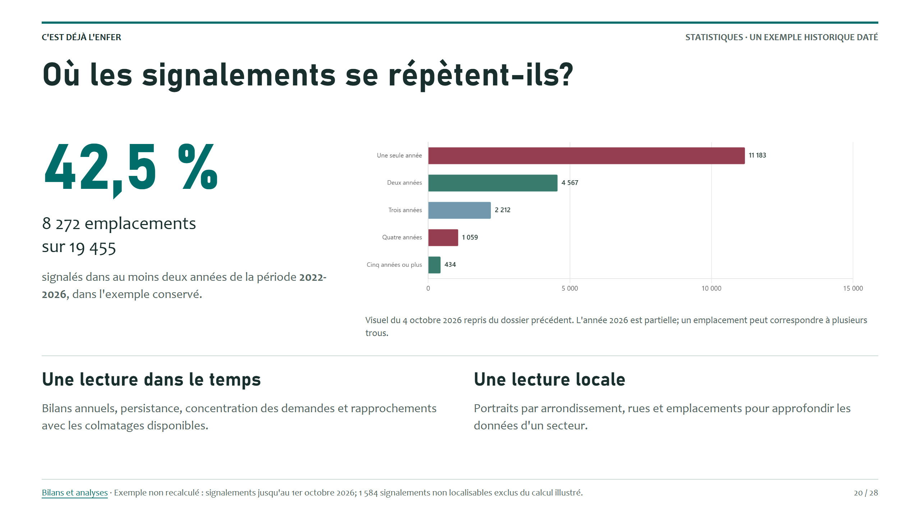
Notes:
C'EST DÉJÀ L'ENFER
STATISTIQUES · UN EXEMPLE HISTORIQUE DATÉ
Où les signalements se répètent-ils?
42,5 %
8 272 emplacements
sur 19 455
signalés dans au moins deux années de la période 2022-2026, dans l'exemple conservé.
Visuel du 4 octobre 2026 repris du dossier précédent. L'année 2026 est partielle; un emplacement peut correspondre à plusieurs trous.
Une lecture dans le temps
Bilans annuels, persistance, concentration des demandes et rapprochements avec les colmatages disponibles.
Une lecture locale
Portraits par arrondissement, rues et emplacements pour approfondir les données d'un secteur.
Bilans et analyses · Exemple non recalculé : signalements jusqu'au 1er octobre 2026; 1 584 signalements non localisables exclus du calcul illustré.
20 / 28
https://cestdejalenfer.ca/fr/potholes.html?mode=statistics

Slide 21
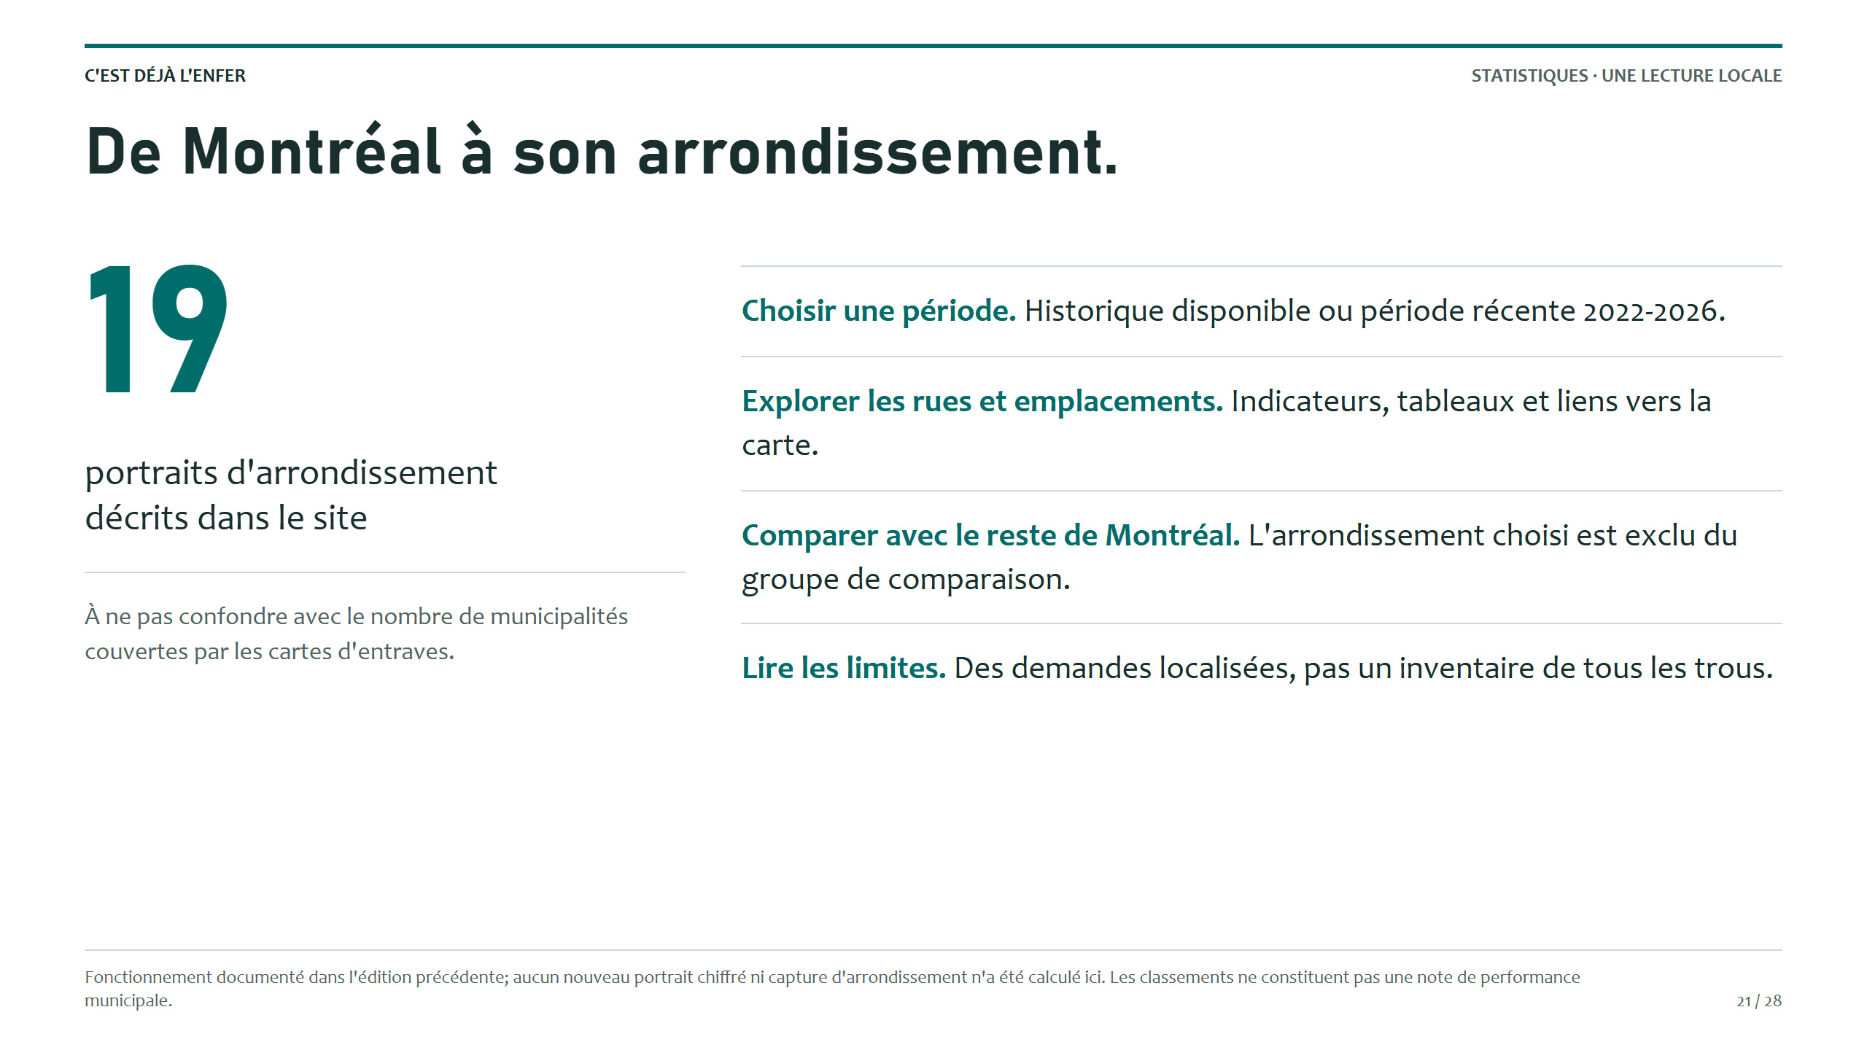
Notes:
C'EST DÉJÀ L'ENFER
STATISTIQUES · UNE LECTURE LOCALE
De Montréal à son arrondissement.
19
portraits d'arrondissement
décrits dans le site
À ne pas confondre avec le nombre de municipalités couvertes par les cartes d'entraves.
Choisir une période. Historique disponible ou période récente 2022-2026.
Explorer les rues et emplacements. Indicateurs, tableaux et liens vers la carte.
Comparer avec le reste de Montréal. L'arrondissement choisi est exclu du groupe de comparaison.
Lire les limites. Des demandes localisées, pas un inventaire de tous les trous.
Fonctionnement documenté dans l'édition précédente; aucun nouveau portrait chiffré ni capture d'arrondissement n'a été calculé ici. Les classements ne constituent pas une note de performance municipale.
21 / 28

Slide 22
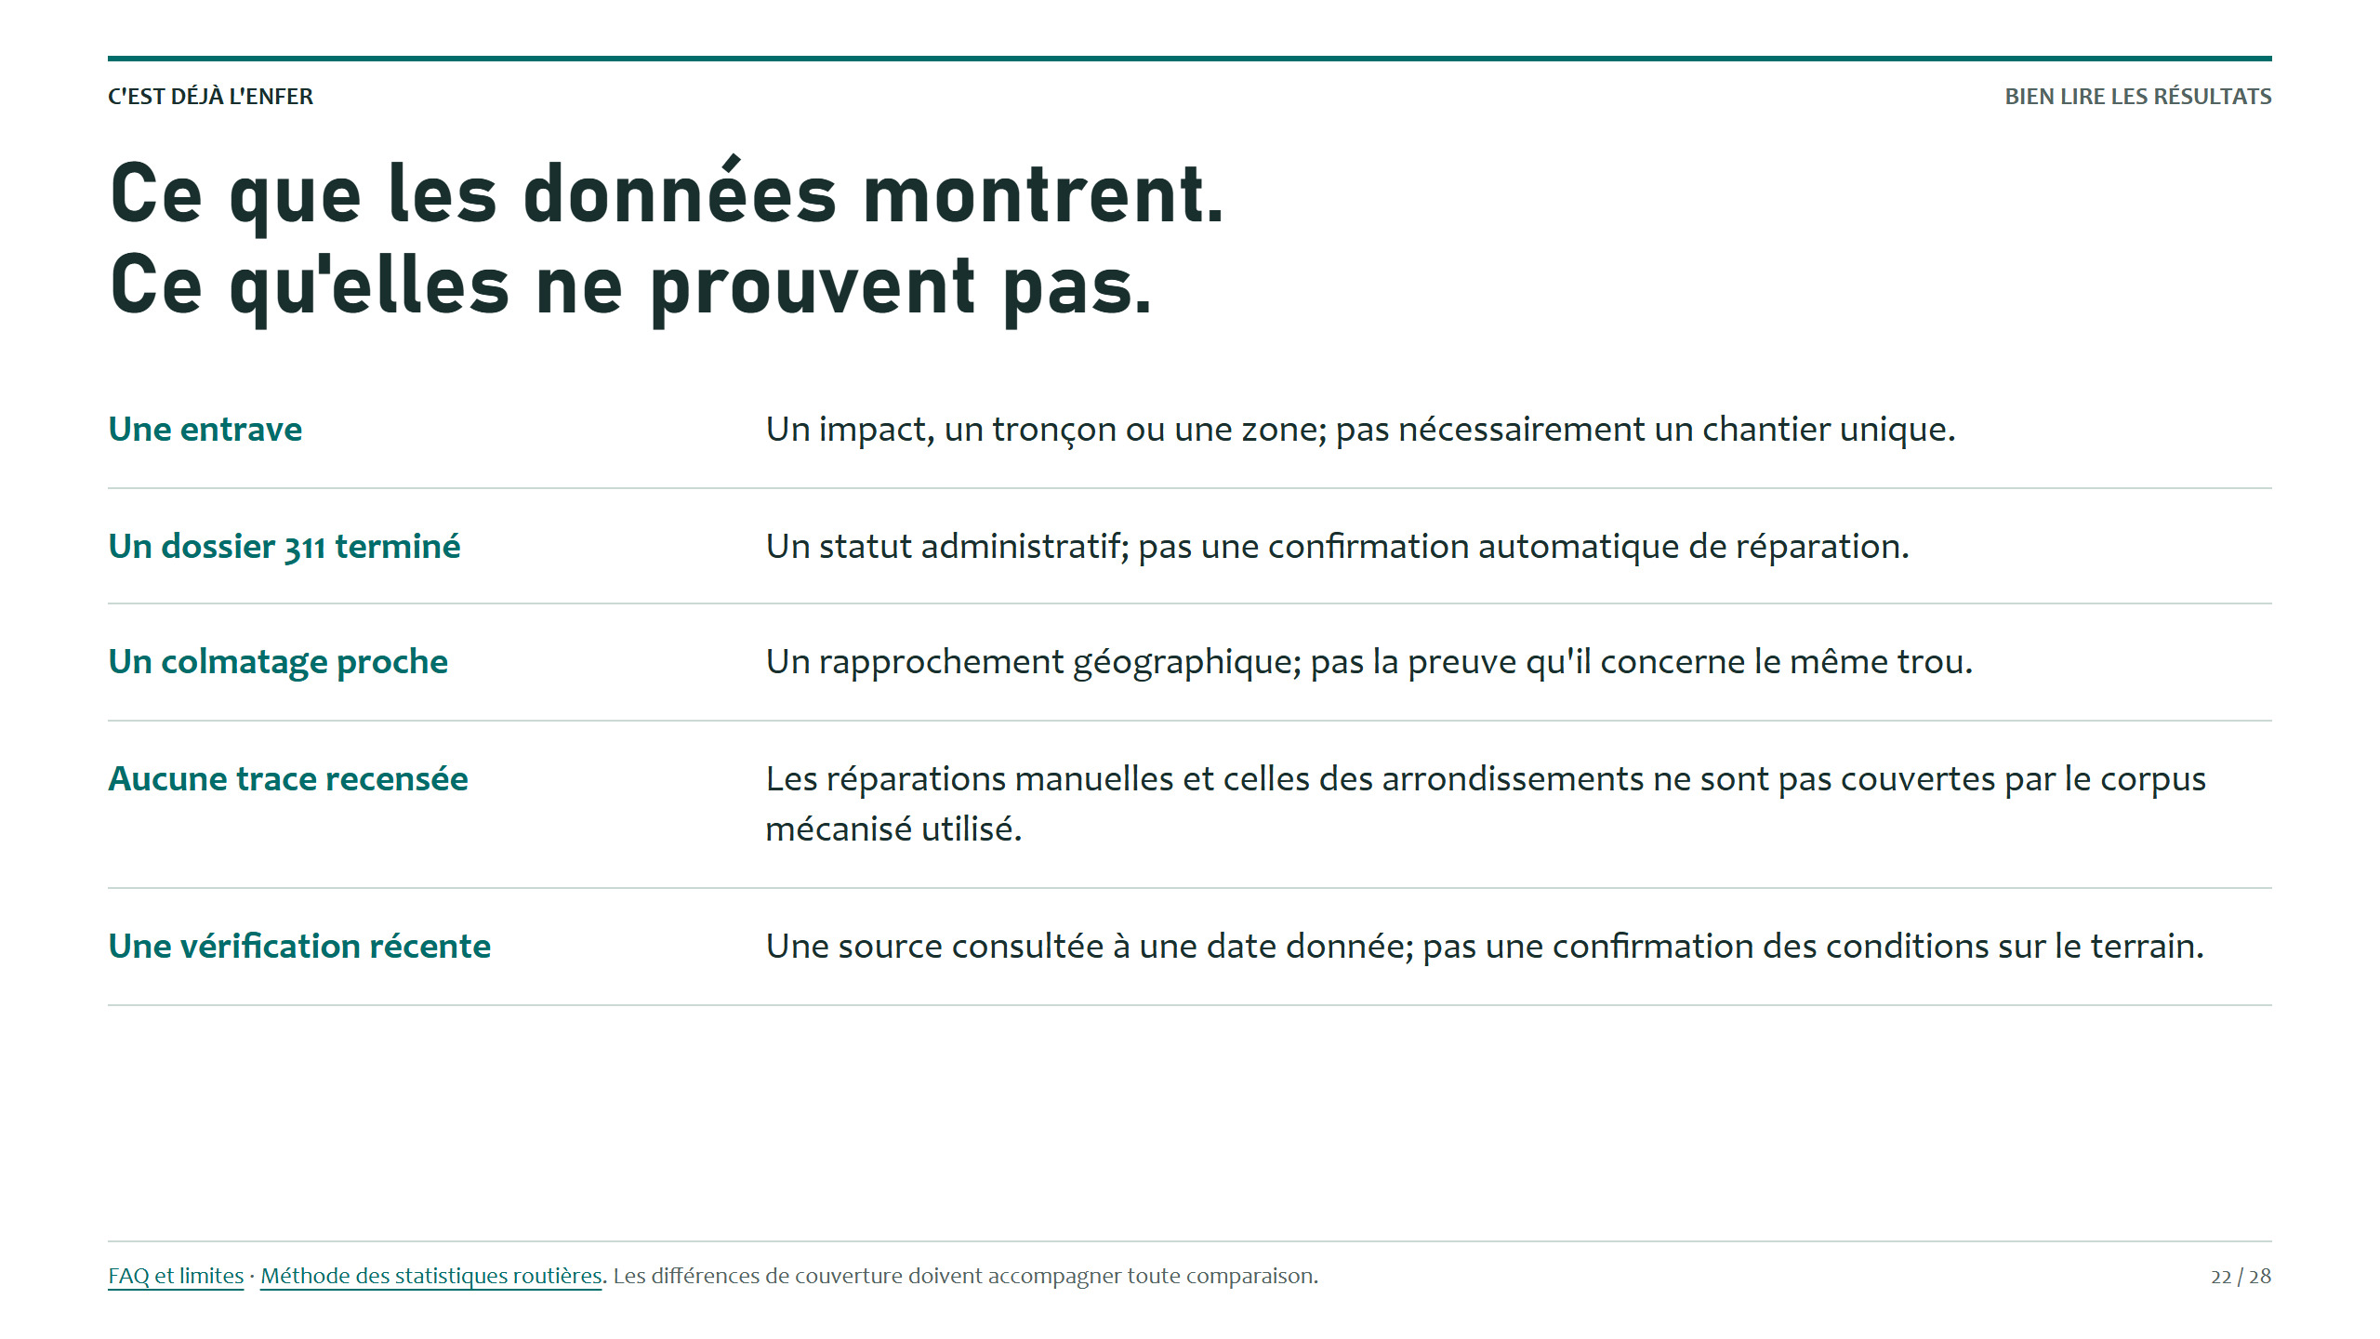
Notes:
C'EST DÉJÀ L'ENFER
BIEN LIRE LES RÉSULTATS
Ce que les données montrent.
Ce qu'elles ne prouvent pas.
Une entrave Un impact, un tronçon ou une zone; pas nécessairement un chantier unique.
Un dossier 311 terminé Un statut administratif; pas une confirmation automatique de réparation.
Un colmatage proche Un rapprochement géographique; pas la preuve qu'il concerne le même trou.
Aucune trace recensée Les réparations manuelles et celles des arrondissements ne sont pas couvertes par le corpus mécanisé utilisé.
Une vérification récente Une source consultée à une date donnée; pas une confirmation des conditions sur le terrain.
FAQ et limites · Méthode des statistiques routières. Les différences de couverture doivent accompagner toute comparaison.
22 / 28
https://cestdejalenfer.ca/fr/faq.html
https://cestdejalenfer.ca/fr/?view=stats&tab=how

Slide 23
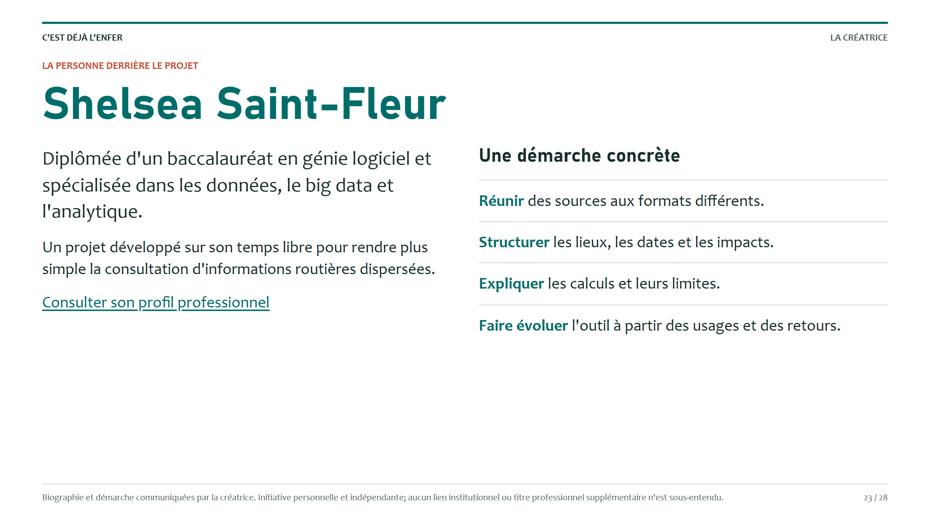
Notes:
C'EST DÉJÀ L'ENFER
LA CRÉATRICE
LA PERSONNE DERRIÈRE LE PROJET
Shelsea Saint-Fleur
Diplômée d'un baccalauréat en génie logiciel et spécialisée dans les données, le big data et l'analytique.
Un projet développé sur son temps libre pour rendre plus simple la consultation d'informations routières dispersées.
Consulter son profil professionnel
Une démarche concrète
Réunir des sources aux formats différents.
Structurer les lieux, les dates et les impacts.
Expliquer les calculs et leurs limites.
Faire évoluer l'outil à partir des usages et des retours.
Biographie et démarche communiquées par la créatrice. Initiative personnelle et indépendante; aucun lien institutionnel ou titre professionnel supplémentaire n'est sous-entendu.
23 / 28
https://www.linkedin.com/in/shelseastf/

Slide 24
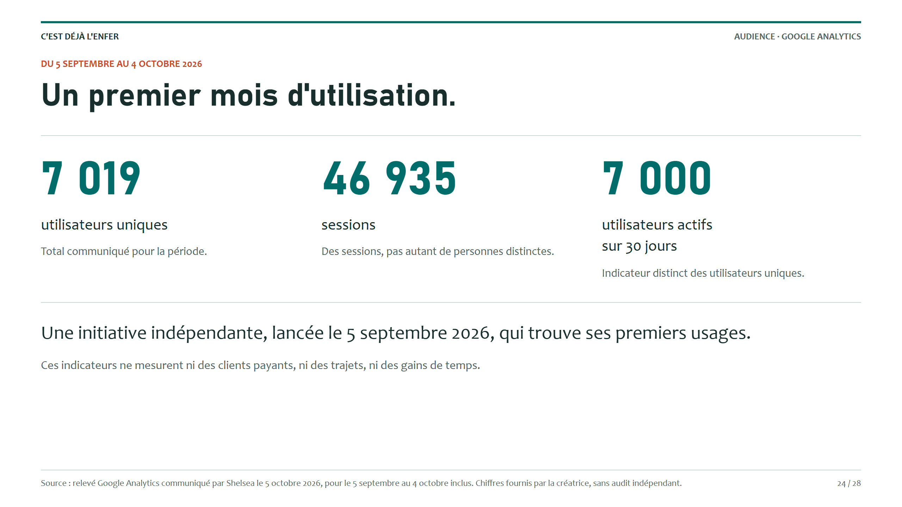
Notes:
C'EST DÉJÀ L'ENFER
AUDIENCE · GOOGLE ANALYTICS
DU 5 SEPTEMBRE AU 4 OCTOBRE 2026
Un premier mois d'utilisation.
7 019
utilisateurs uniques
Total communiqué pour la période.
46 935
sessions
Des sessions, pas autant de personnes distinctes.
7 000
utilisateurs actifs
sur 30 jours
Indicateur distinct des utilisateurs uniques.
Une initiative indépendante, lancée le 5 septembre 2026, qui trouve ses premiers usages.
Ces indicateurs ne mesurent ni des clients payants, ni des trajets, ni des gains de temps.
Source : relevé Google Analytics communiqué par Shelsea le 5 octobre 2026, pour le 5 septembre au 4 octobre inclus. Chiffres fournis par la créatrice, sans audit indépendant.
24 / 28

Slide 25
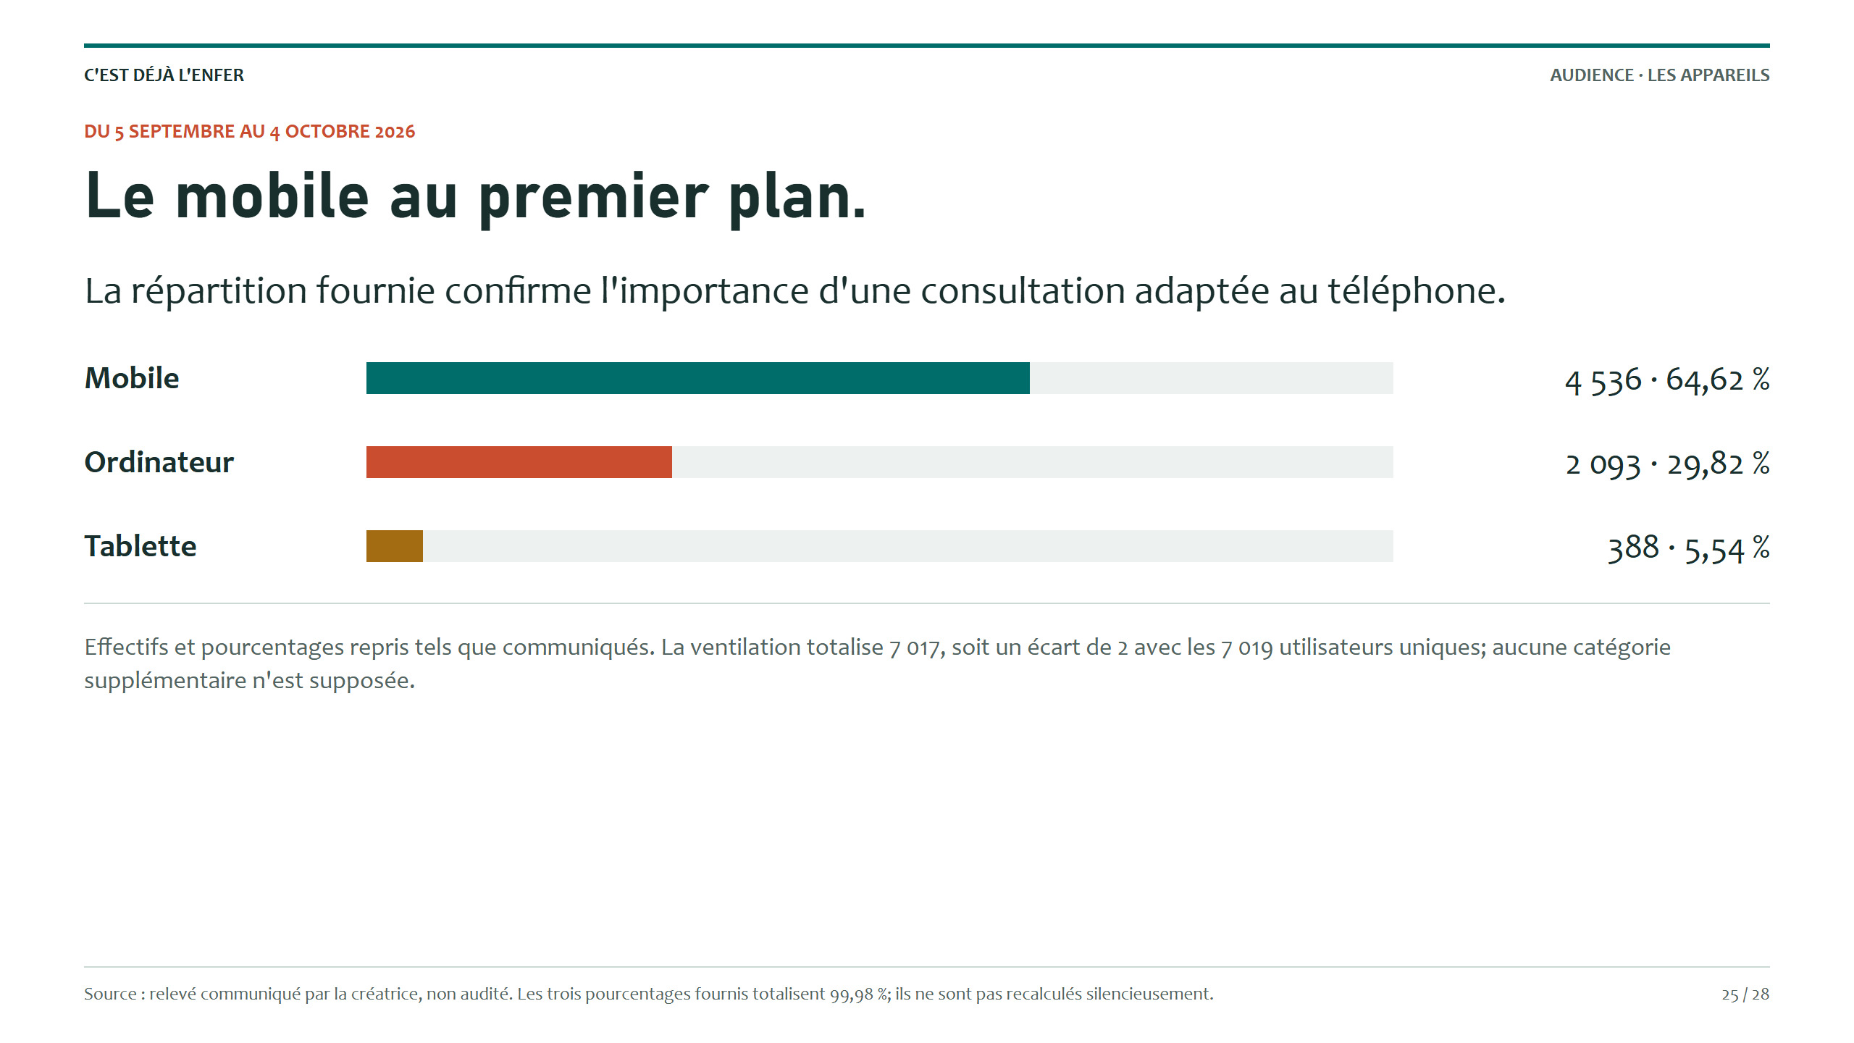
Notes:
C'EST DÉJÀ L'ENFER
AUDIENCE · LES APPAREILS
DU 5 SEPTEMBRE AU 4 OCTOBRE 2026
Le mobile au premier plan.
La répartition fournie confirme l'importance d'une consultation adaptée au téléphone.
Mobile
4 536 · 64,62 %
Ordinateur
2 093 · 29,82 %
Tablette
388 · 5,54 %
Effectifs et pourcentages repris tels que communiqués. La ventilation totalise 7 017, soit un écart de 2 avec les 7 019 utilisateurs uniques; aucune catégorie supplémentaire n'est supposée.
Source : relevé communiqué par la créatrice, non audité. Les trois pourcentages fournis totalisent 99,98 %; ils ne sont pas recalculés silencieusement.
25 / 28

Slide 26
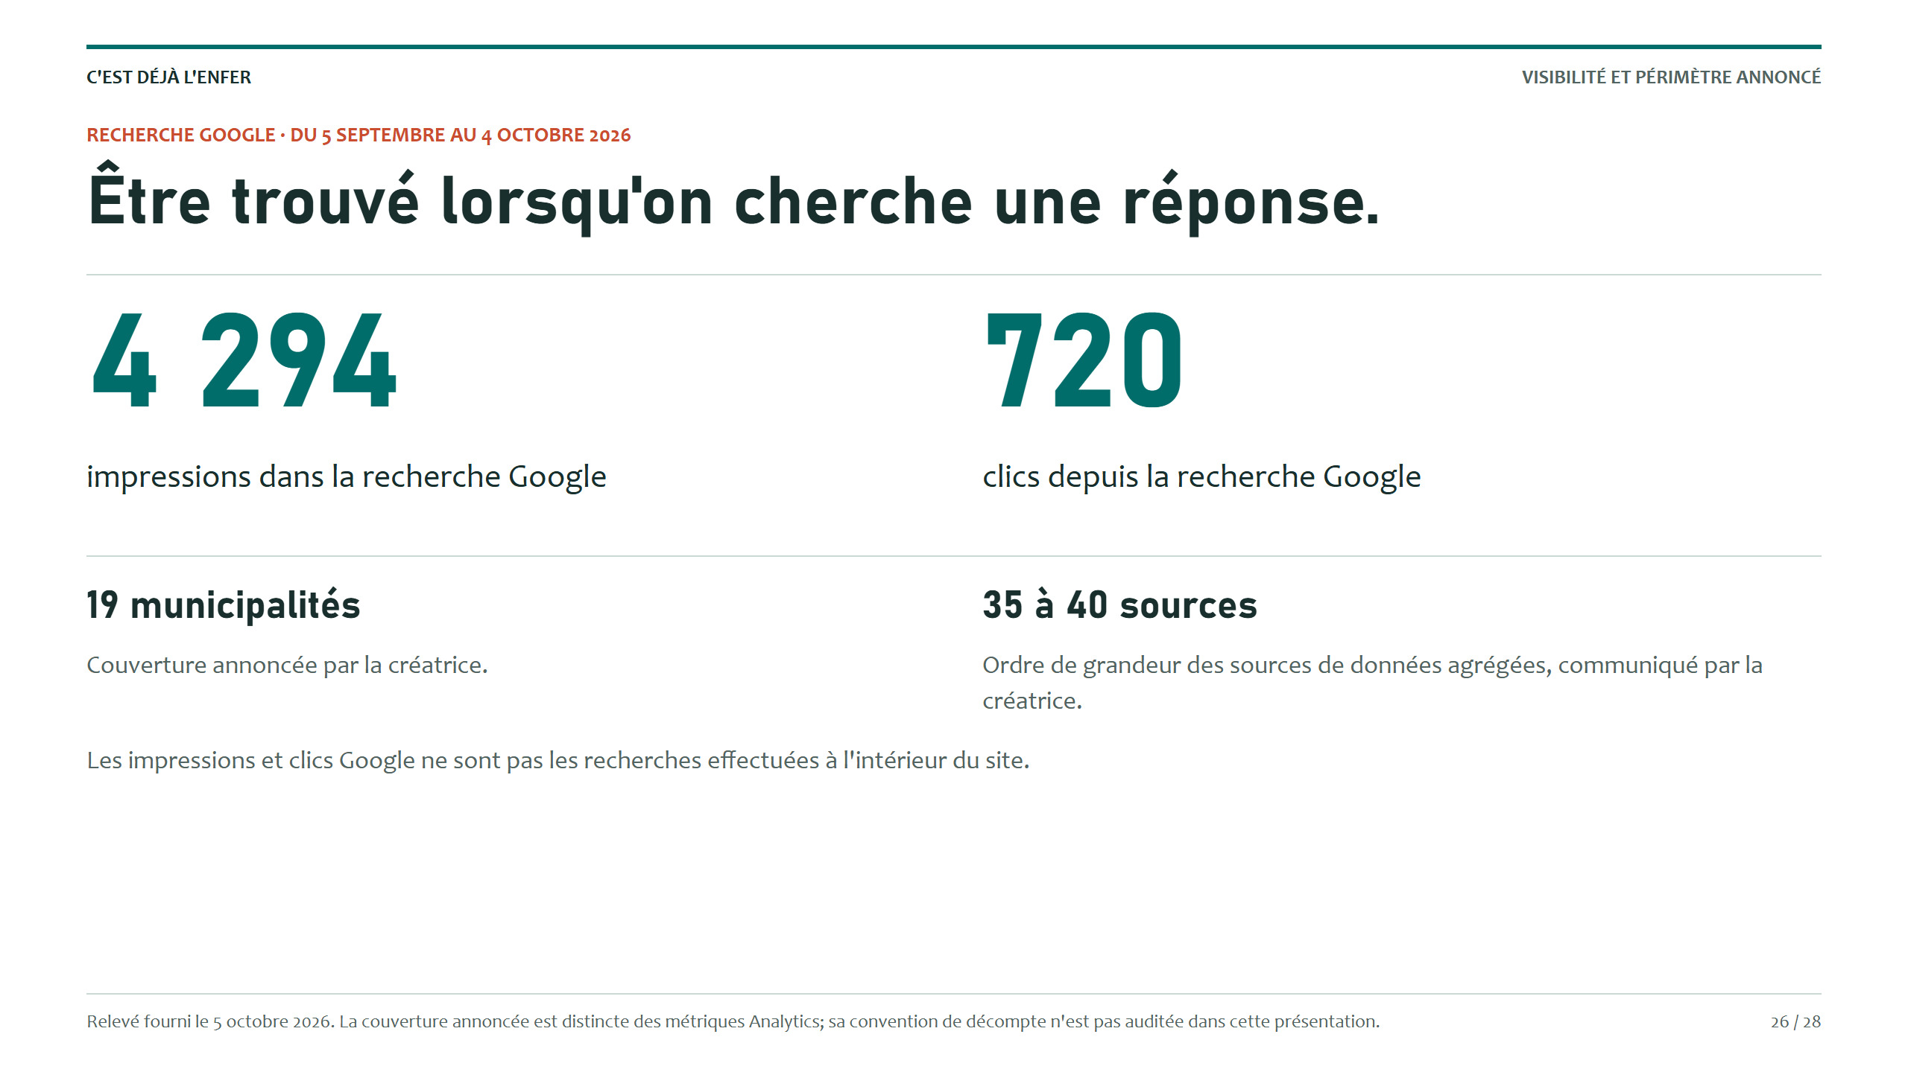
Notes:
C'EST DÉJÀ L'ENFER
VISIBILITÉ ET PÉRIMÈTRE ANNONCÉ
RECHERCHE GOOGLE · DU 5 SEPTEMBRE AU 4 OCTOBRE 2026
Être trouvé lorsqu'on cherche une réponse.
4 294
impressions dans la recherche Google
720
clics depuis la recherche Google
19 municipalités
Couverture annoncée par la créatrice.
35 à 40 sources
Ordre de grandeur des sources de données agrégées, communiqué par la créatrice.
Les impressions et clics Google ne sont pas les recherches effectuées à l'intérieur du site.
Relevé fourni le 5 octobre 2026. La couverture annoncée est distincte des métriques Analytics; sa convention de décompte n'est pas auditée dans cette présentation.
26 / 28

Slide 27
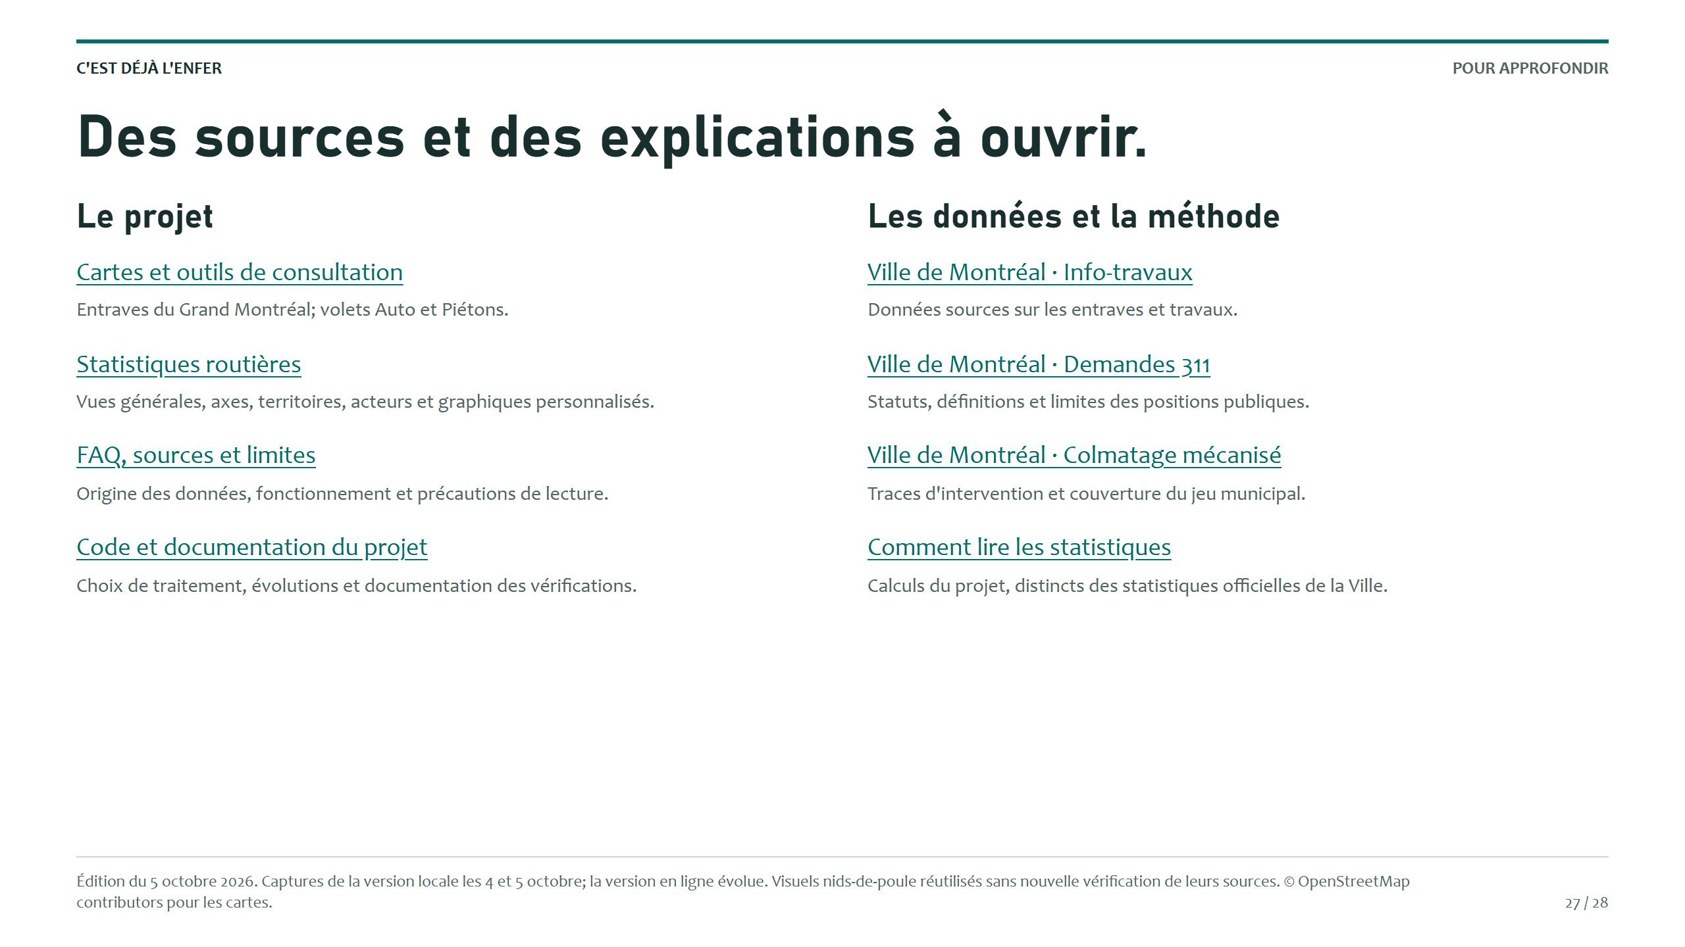
Notes:
C'EST DÉJÀ L'ENFER
POUR APPROFONDIR
Des sources et des explications à ouvrir.
Le projet
Cartes et outils de consultation
Entraves du Grand Montréal; volets Auto et Piétons.
Statistiques routières
Vues générales, axes, territoires, acteurs et graphiques personnalisés.
FAQ, sources et limites
Origine des données, fonctionnement et précautions de lecture.
Code et documentation du projet
Choix de traitement, évolutions et documentation des vérifications.
Les données et la méthode
Ville de Montréal · Info-travaux
Données sources sur les entraves et travaux.
Ville de Montréal · Demandes 311
Statuts, définitions et limites des positions publiques.
Ville de Montréal · Colmatage mécanisé
Traces d'intervention et couverture du jeu municipal.
Comment lire les statistiques
Calculs du projet, distincts des statistiques officielles de la Ville.
Édition du 5 octobre 2026. Captures de la version locale les 4 et 5 octobre; la version en ligne évolue. Visuels nids-de-poule réutilisés sans nouvelle vérification de leurs sources. © OpenStreetMap contributors pour les cartes.
27 / 28
https://cestdejalenfer.ca/fr/
https://cestdejalenfer.ca/fr/?view=stats
https://cestdejalenfer.ca/fr/faq.html
https://github.com/alwaysbeshels/cestdejalenfer
https://donnees.montreal.ca/dataset/info-travaux
https://donnees.montreal.ca/dataset/requete-311
https://donnees.montreal.ca/dataset/refection-de-chaussee-par-remplissage-mecanise-de-nid-de-poule
https://cestdejalenfer.ca/fr/?view=stats&tab=how

Slide 28
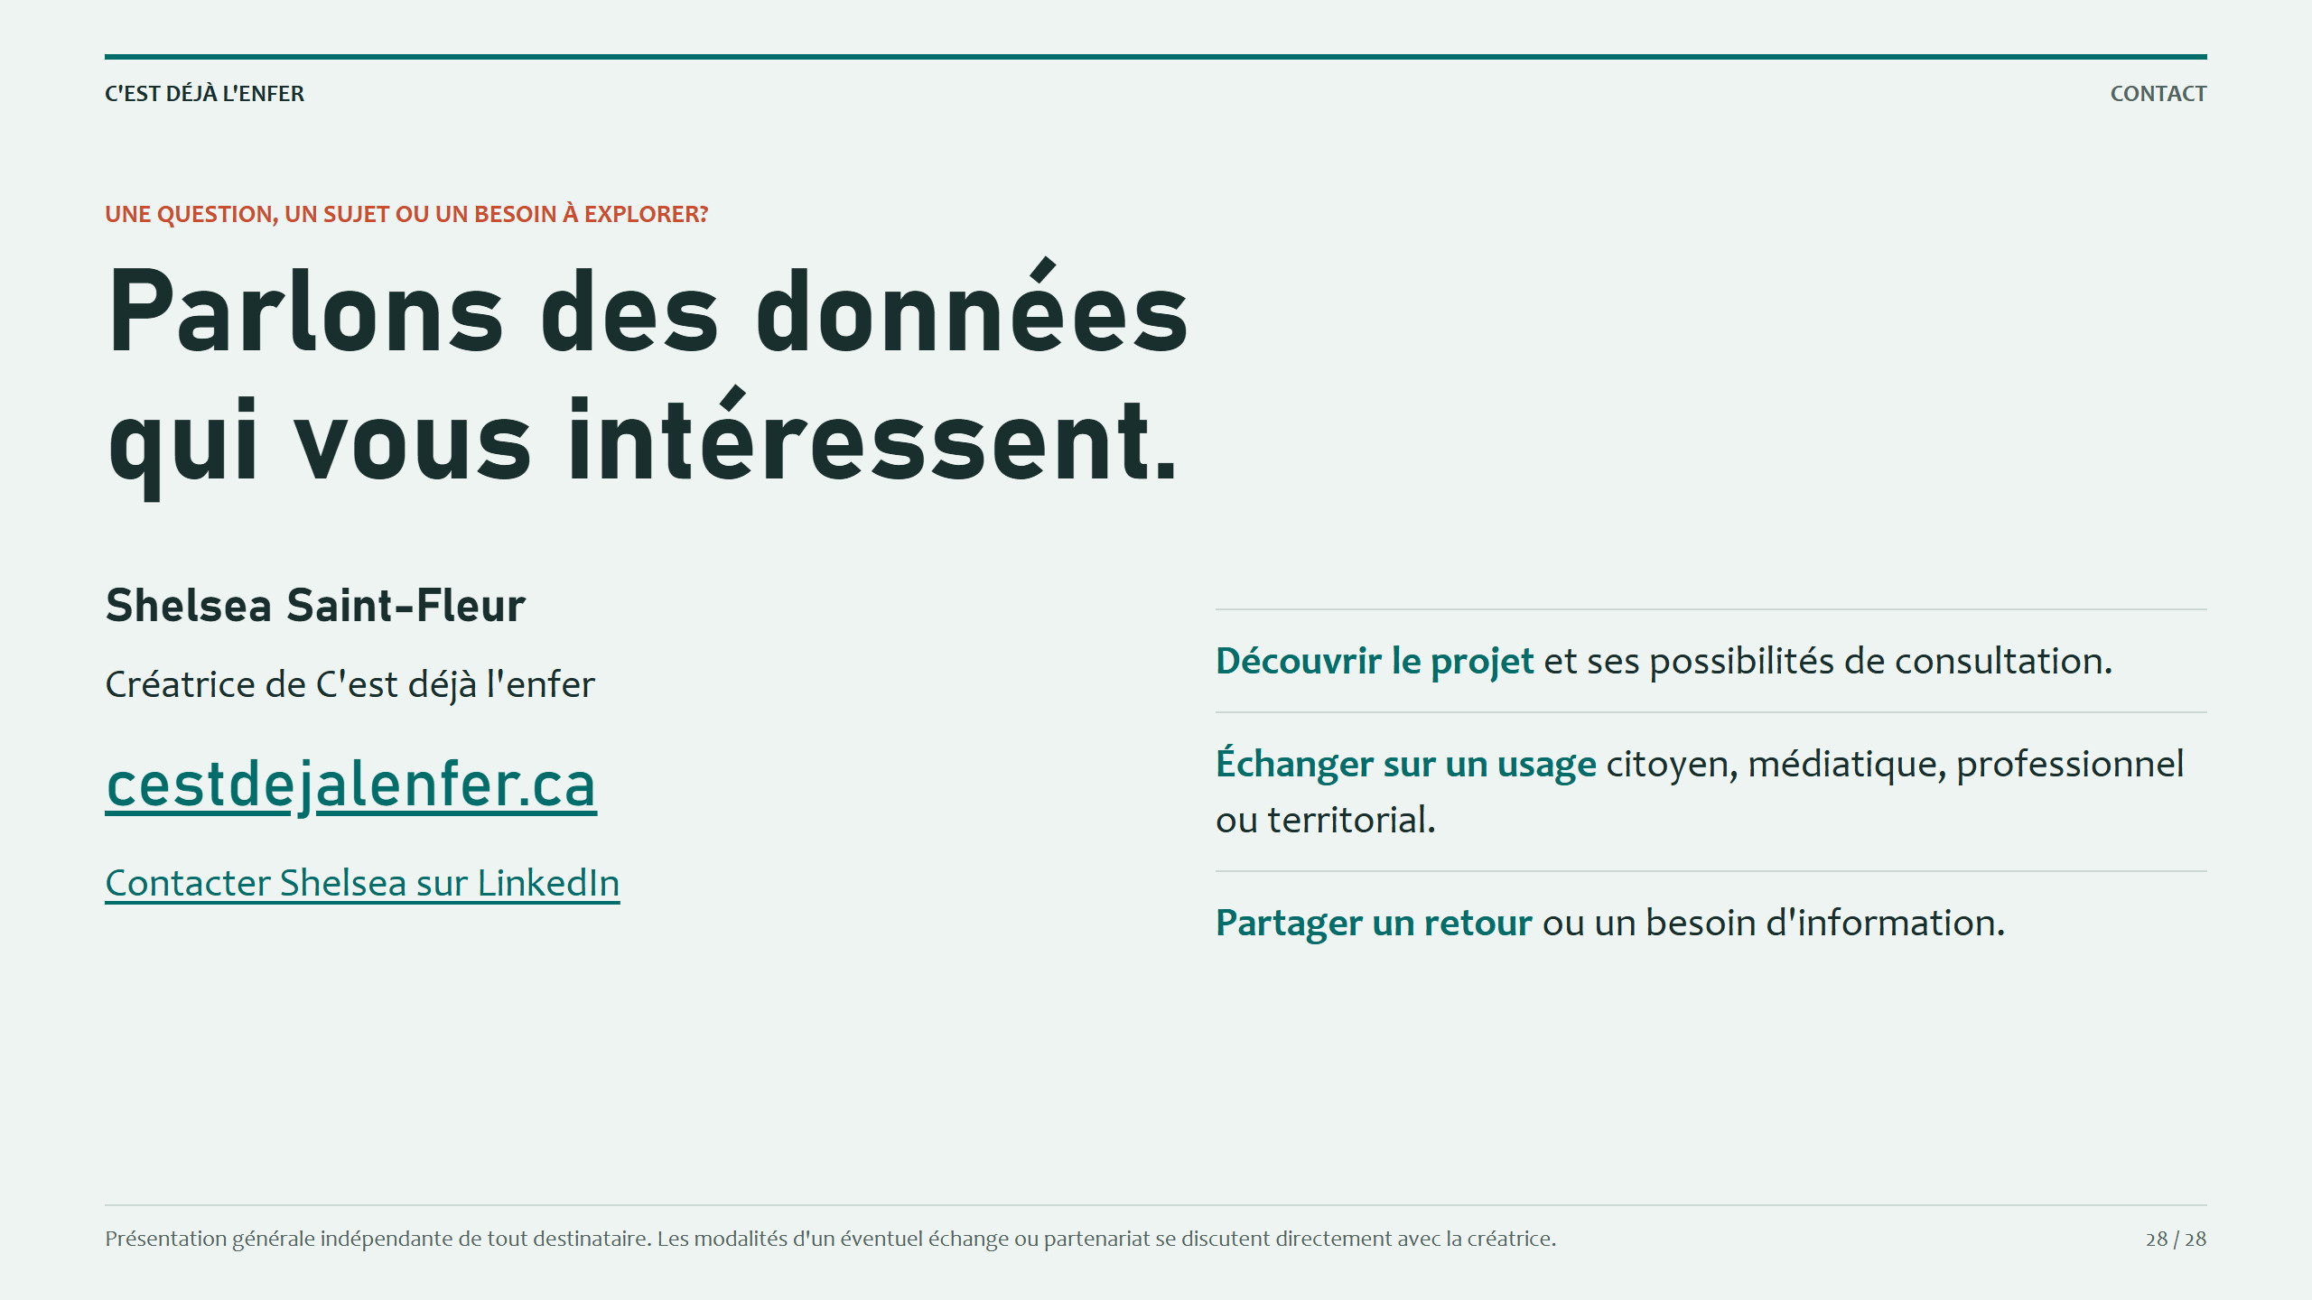
Notes:
C'EST DÉJÀ L'ENFER
CONTACT
UNE QUESTION, UN SUJET OU UN BESOIN À EXPLORER?
Parlons des données
qui vous intéressent.
Shelsea Saint-Fleur
Créatrice de C'est déjà l'enfer
cestdejalenfer.ca
Contacter Shelsea sur LinkedIn
Découvrir le projet et ses possibilités de consultation.
Échanger sur un usage citoyen, médiatique, professionnel ou territorial.
Partager un retour ou un besoin d'information.
Présentation générale indépendante de tout destinataire. Les modalités d'un éventuel échange ou partenariat se discutent directement avec la créatrice.
28 / 28
https://cestdejalenfer.ca/
https://www.linkedin.com/in/shelseastf/

